Slide 1

第4章
二元关系
《离散数学》
王庆先 顾小丰 王丽杰 编著
Discrete Mathematics
人民邮电出版社

Slide 2
1
本章导读及学习要求
历史人物
内容导航
4.1
二元关系及其表示
4.2
关系的运算
CONTENTS
4.3
关系的性质
4.4
关系的闭包
4.5
关系的应用
4.6
作业

Slide 3
本章导读
关系理论历史悠久，与集合论、数理逻辑、组合学、图论和布尔代数都有
密切联系。
关系是日常生活以及数学中的一个基本概念。例如：
父子关系、兄妹关系、师生关系、商品与用户的关系等
相等关系、图形的相似全等关系、集合的包含关系等

Slide 4
本章导读
关系理论被广泛地应用于计算机科学与技术
计算机程序的输入、输出关系
以关系为核心的关系数据库
用于分析编程语言的句法
表示信息之间的联系以实现信息检索
关系理念也是数据结构、情报检索、数据库、算法分析、计算机理论等计算机学科的数学工具
在某种意义下，关系可以理解为有联系的一些对象相互之间的比较行为。而根据比较结果来执行不同任务的能力是计算机最重要的属性之一。

Slide 5
学习要求
1 二元关系的概念和表示
2 关系的复合与逆运算
3 关系性质的判定与证明
重点
1 笛卡尔积和二元关系都是特殊的集合
2 复合运算的理解与计算
3关系性质的判定与证明
难点

Slide 6
1
本章导读及学习要求
历史人物
内容导航
4.1
二元关系及其表示
4.2
关系的运算
CONTENTS
4.3
关系的性质
4.4
关系的闭包
4.5
关系的应用
4.6
作业

Slide 7
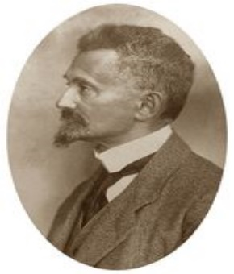
历史人物-豪斯多夫
1891年，在莱比锡大学学习获得数学博士学位
1895年，在莱比锡大学担任数学和天文学的助理教授
1900年，在波恩大学担任副教授
1913年，在格赖夫斯瓦尔德大学担任教授
1921年，再回波恩大学担任数学研究所的所长，并一直在波恩大学工作。
德国数学家 一般拓扑的奠基人

Slide 8
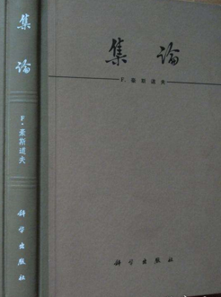
历史人物-豪斯多夫
豪斯多夫对现代数学的形成和发展起着重要作用：
豪斯多夫公理
豪斯多夫空间
豪斯多夫距离
主要著作
《集合论基础》

Slide 9
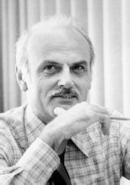

历史人物-科德
1942年-1945年，以空军机长身份参加第二次世界大战
1948年，在牛津大学获得数学学士和硕士学位后，成为
IBM的一名数学程序员
1957年，在IBM阿尔马登研究中心参加了 IBM 第一台科学计算机701及第一台大型晶体管计算机 STRETCH 的逻辑设计
英国计算机科学家 关系数据库之父
图灵奖获得者

Slide 10
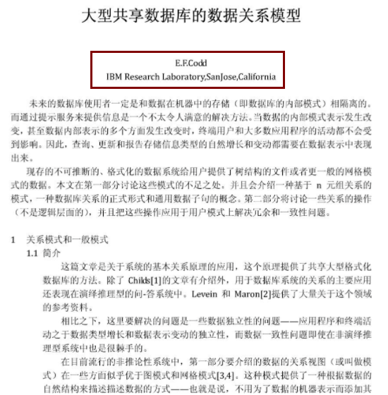
历史人物-科德
1963年获得计算机与通信专业硕土学位
1965年获得计算机与通信专业博土学位
1970年，科德首次提出了数据库的关系模型
主要贡献
1、科德十二定律
2、科德 cellular 机器人
3、数据库正规化

Slide 11
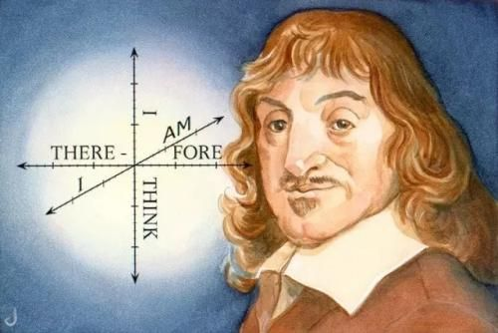
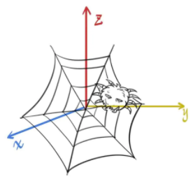
历史人物-笛卡尔
1613年，在普依托大学学习法律与医学
1618年，在荷兰入伍，随军远游
1622年开始，用4年时间游历欧洲
1628年移居荷兰，开始专心致力于哲学研究
？？
法国哲学家 数学家 物理学家
几何图形是直观的，而代数方程是抽象的，能不能把几何图形与代数方程结合起来
解析几何之父

Slide 12
1
历史人物
学习要求
内容导航
4.1
二元关系及其表示
4.2
关系的运算
CONTENTS
4.3
关系的性质
4.4
关系的闭包
4.5
关系的应用
4.6
作业

Slide 13
问题引入
上，下
左，右
3<4
中国的首都是北京
平面上一个点的横、纵坐标等
序偶
特征：成对出现且具有一定的顺序

Slide 14
序偶的定义
定义4.1 由两个元素x，y按照一定的次序组成的二元组被称为有序偶对，简称序偶(Ordered Couple)，记作<x,y>，其中，称x为<x,y>的第一元素，y为<x,y>的第二元素。
例如：中国的首都是北京 的序偶表示为：
李玲是李华的女儿 的序偶表示为：
<中国，北京>
<李玲，李华>
注意： （1）序偶可以看作是具有两个元素的集合。
（2）序偶中的两个元素具有确定的次序
即<a,b>≠<b,a>，但{a,b}={b,a}。

Slide 15
序偶相等
定义4.2 给定序偶<a,b>和<c,d>，
<a,b>=<c,d> ⇔ a=c且b=d。
例4.1 x，y取何值时，序偶<x+y,4>与<5,2x-y>相等？
解 根据定义4.2，有
x+y＝5
2x-y＝4
解此二元一次方程组得x=3，y=2。
即当x=3，y=2时，序偶<x+y，4>与<5，2x-y>相等。
Notes:
推广序偶的思想ꎬ 可以定义任意 ｎ 个元素的有序序列ꎮ

Slide 16
序偶思想的推广
n重有序组
由n个元素a₁,a₂,a₃,…,a_{n}按照一定次序组成的n元组称为n重有序组(n-
Type Vector)，记作：<a₁,…,a_{n}>
例如 中国北京天安门广场
的3重有序组表示为：
<中国,北京，天安门广场>
给定n重有序组<a₁,a₂,…,a_{n}>和<b₁,b₂,…,b_{n}>。
<a₁,a₂,…,a_{n}>=<b₁,b₂,…,b_{n}>⇔a_{i}=b_{i}(i=1,2,…,n)

Slide 17
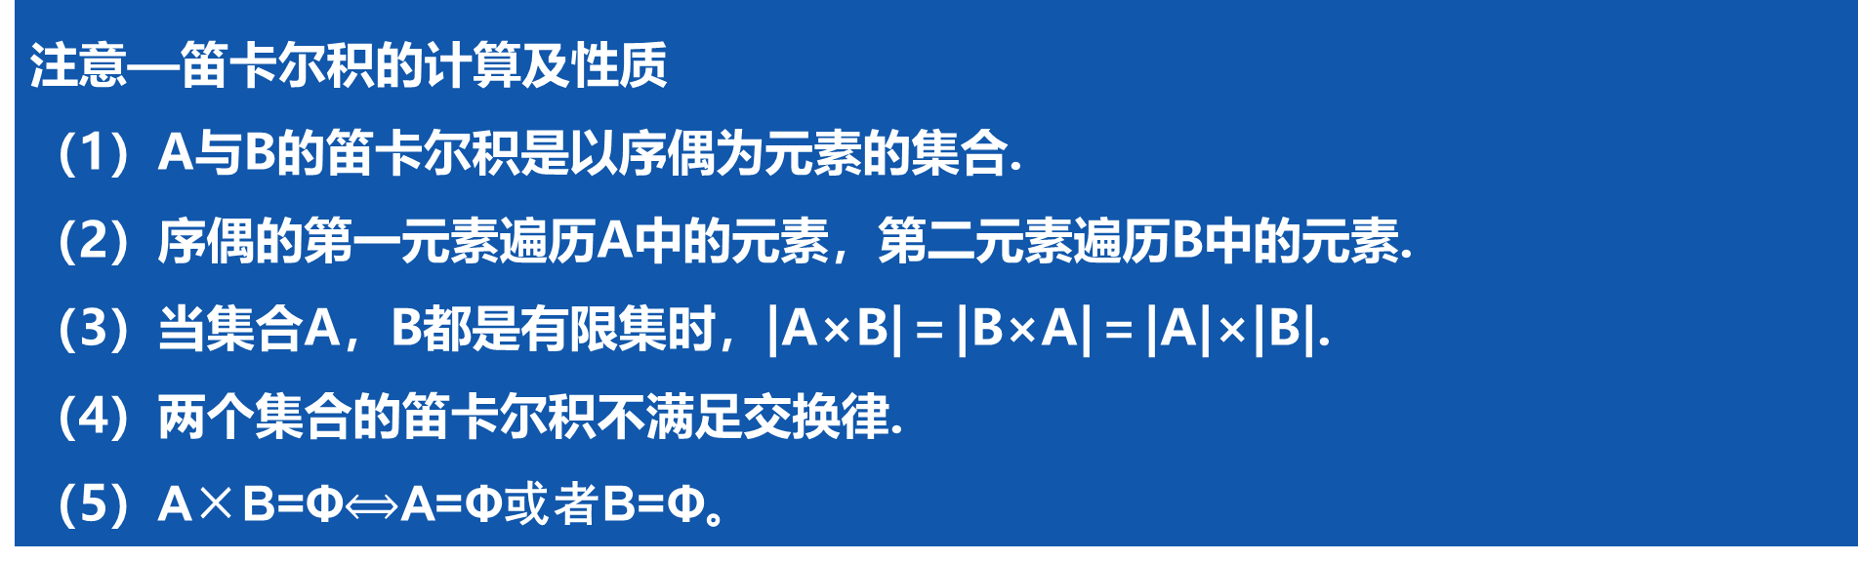
笛卡尔乘积
定义4.3 设A，B是两个集合，称集合：
A×B＝{<x,y>|x∈A∧y∈B} （4-1）
为集合A与B的笛卡尔积(Cartesian Product)。
注意—笛卡尔积的计算及性质
（1）A与B的笛卡尔积是以序偶为元素的集合.
（2）序偶的第一元素遍历A中的元素，第二元素遍历B中的元素.
（3）当集合A，B都是有限集时，|A×B|＝|B×A|＝|A|×|B|.
（4）两个集合的笛卡尔积不满足交换律.
（5）A×B=Φ$⟺$A=Φ或者B=Φ。

Slide 18
实例
例4.2 设A＝{a}，B＝P(A)，C=Φ，D={0,1,4}，请分别写出下列笛卡儿积中的元素。
（1）A×B，B×A。
（2）A×C，C×A。
（3）A×(B×D)，(A×B)×D。
解 B=P(A)={Φ，{a}}，根据式（4-1），有
（1）A×B＝{<a，Φ>，<a，{a}>}
B×A＝{<Φ，a>，<{a}，a>}
（2）A×C=Φ，C×A=Φ
交换律不成立

Slide 19
实例（续）
（3）因为
B×D＝{< Φ，0>，<Φ，1>，<Φ，4>，<{a}，0>，<{a}，1>，<{a}，4>}
所以
A×(B×D)＝{<a，<Φ，0>>，<a，<Φ，1>>，<a，<Φ，4>>，
<a，<{a}，0>>，<a，<{a}，1>>，<a，<{a}，4>>}
同理
(A×B)×D＝{<<a，Φ>，0>，<<a，Φ>，1>，<<a，Φ>，4>，
<<a，{a}>，0>，<<a，{a}>，1>，<<a，{a}>，4>}
结合律不成立

Slide 20

定理4.1
定理4.1 设A,B,C是任意三个集合，则
（1）A×(B∪C)=(A×B)∪(A×C)
（2）(B∪C)×A=(B×A)∪(C×A)
（3）A×(B∩C)=(A×B)∩(A×C)
（4）(B∩C)×A=(B×A)∩(C×A)
分析
待证等式两端都是集合
于是利用集合与集合关系的判定与证明方法，直接证明即可。
等式成立⇔两个集合相等
B ⊆A ⇔对$∀$x ，如果x∈B，则x∈A 。
集合相等⇔两个集合互相包含

Slide 21
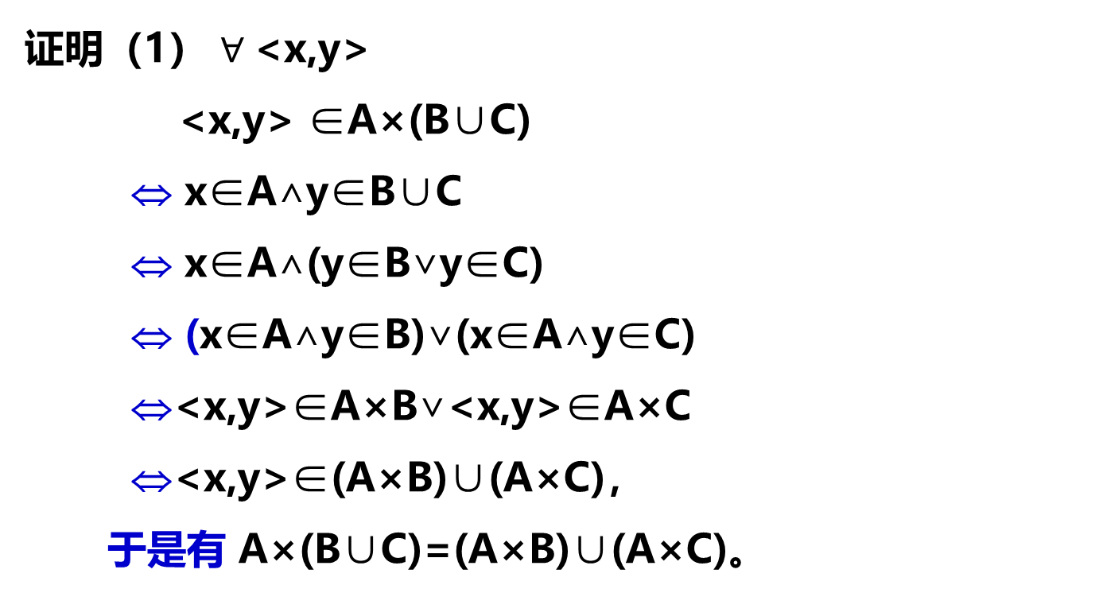
定理4.1 证明
证明（1） $∀$<x,y>
<x,y> ∈A×(B∪C)
⇔ x∈A∧y∈B∪C
⇔ x∈A∧(y∈B∨y∈C)
⇔ (x∈A∧y∈B)∨(x∈A∧y∈C)
⇔<x,y>∈A×B∨<x,y>∈A×C
⇔<x,y>∈(A×B)∪(A×C)，
于是有 A×(B∪C)=(A×B)∪(A×C)。
笛卡儿积的定义
并运算定义
分配律
笛卡儿积的定义
并运算定义
（2）、（3）和（4）的证明 略。

Slide 22

定理4.2
定理4.2 设A,B,C,D是任意四个非空集合，则
A×B⊆C×D ⇔ A⊆C，B⊆D。
证明 充分性(⇐)：
<x,y>
<x,y> ∈A×B ⇒
必要性(⇒)：
$∀$x， $∀$y
x∈A，y∈B ⇒
x∈A∧y∈B
<x,y>∈A×B
A⊆C，B⊆D ⇒
x∈C∧y∈D
A×B⊆C×D ⇒
<x,y>∈C×D
⇒ <x,y>∈C×D
⇒ x∈C∧y∈D
⇒A×B⊆C×D
⇒ A⊆C，B⊆D
综上所述，定理成立。

Slide 23
笛卡尔积的推广
定义4.4 设A₁,A₂,…,A_{n}是n个集合，称
A₁×A₂×…×A_{n} ={<a₁,a₂,…,a_{n}>|(a_{i}∈A_{i})∧i∈{1,2,3,…,n}} （4-2）
为集合A₁,A₂,…,A_{n}的笛卡儿积(Descartes Product)
当A₁=A₂=…=A_{n}=A时，有A₁×A₂×…×A_{n}=A^{n}。
注意： 当集合A₁,A₂,…,A_{n}都是有限集时，|A₁×A₂×…×A_{n}|=|A₁|×|A₂|×…×|A_{n}|。

Slide 24
问题引入
问题：设A＝{1，4}，B＝{a，b}，R＝{<1，a>，<1，b>，<4，b>}，
则R与A×B具有怎样的关系呢？
因为A×B={<1，a>，<4，a>，<1，b>，<4，b>}
新名称：R是A到B的一个二元关系
所以R ⊆ A×B
R是A×B的子集

Slide 25
二元关系的定义
定义4.5 设A,B为两个非空集合，称A×B的任何子集R为从A到B的二元关系，简称
关系(Relation)，记作R：A→B；
如A＝B，则称R为A上的二元关系，记作R：A→A。
若<x,y>∈R，则记为xRy，读作“x对y有关系R”；
若<x,y>∉R，则记为xRy，读作“x对y没有关系R”。
解题小贴士—给定集合是否为从A到B的一个关系的判断方法
（1）计算A×B；
（2）判断给定集合是否为A×B的子集。

Slide 26
例4.3
例4.3 假设A＝{1，4}，B＝{a，b}，试判断下列集合是否为A到B的一个关系。
（1）S₁＝{<3，b>}。
（2）S₂＝{<1，a>，<4，a>，<1，b>，<4，b>}。
解 因为 A×B＝{<1，a>，<4，a>，<1，b>，<4，b>}。
所以
（1）S₁不是A×B的子集，从而S₁不是A到B的一个关系。
（2）S₂是A×B的子集，从而S₂是A到B的一个二元关系。

Slide 27
例4.4
例4.4 设A = {1,2}，试判断下列集合是否为A上的关系。
（1）T₁＝ Φ 。
（2）T₂＝A×A。
（3）T₃＝{<1，1>，<2，2>}。
（4）T₄＝{<1，1>，<1，2>}。
（5）T₅＝{<1，1>，<2，2>，<2，1>，<<1，1>，1>}。
是，空关系
是，全关系
I_{A}＝{<x，x>|x∈A}
是，恒等关系
是
不是
解 因为 A×A={<1，1>，<2，2>，<2，1>，<1，2>}。

Slide 28
例4.5
例4.5 设A＝{b}，B＝{c，d}，试写出从A到B的所有关系。
解 因为A×B＝{ <b, c>，<b, d>}，
所以从A到B的所有关系为 Φ ，{<b，c>}，{<b，d>}，{<b，c>，<b，d>}共4个。
注意 当集合A,B都是有限集时，A×B共有2^{|A|•|B|}个不同的子集，
即从A到B的不同关系共有2^{|A|•|B|}个。

Slide 29
二元关系的推广
定义4.6 设A₁，A₂，…，A_{n}为n个非空集合，则称A₁×A₂×…×A_{n}的子集R为以A₁×A₂×…×A_{n}为基的n元关系(n-ary Relation)。
姓名 | 性别 | 学号 | 专业
张扬 | 男 | 4019091601 | 数字媒体
刘丽 | 女 | 4019091604 | 计算机科学
李强 | 男 | 4019091603 | 计算机科学
王琳 | 女 | 4019091604 | 软件工程

Slide 30
问题引入
集合表示法：列举法
例4.4 设A = {1,2}，试判断下列集合是否为A上的关系。
（1）T₁＝ Φ 。
（2）T₂＝A×A。
（3）T₃＝{<1，1>，<2，2>}。
（4）T₄＝{<1，1>，<1，2>}。
集合表示法：描述法
I_{A}＝{<x，x>|x∈A}

Slide 31
关系图表示法
从A到B的关系R的关系图(Relation Graph)是G_{R}=<V,E>，其中V是顶点集，E是边集。任意a_{i}∈A，b_{j}∈B，如果<a_{i}，b_{j}>∈R，则在R的关系图中就有一条从a_{i}到b_{j}的有向边。
（1）A≠B
设A＝{a₁,a₂,…,a_{n}}，B＝{b₁,b₂,…,b_{m}}，R是从A到B的一个二元关系，则规定R的关
系图如下：
① 设a₁,a₂,…,a_{n}和b₁,b₂,…,b_{m}分别为图中的顶点，用“。”表示；
② 如<a_{i},b_{j}>∈R，则a_{i}和b_{j}可用一条a_{i} 。 。b_{j}的有向边相连。

Slide 32
关系图表示法（续）
（2）A=B
设A＝B=<a₁,a₂,…,a_{n}>，R是A上的一个关系，则R的关系图画法规定如下：
① 设a₁,a₂,…,a_{n}为图中顶点，用“。”表示。
② 如果<a_{i},a_{j}>∈R，则从a_{i}到a_{j}可用一条a_{i}。 。a_{j}的有向边相连。
③ 如果<a_{i},a_{i}>∈R，则a_{i}到a_{i}用一个带箭头的小圆圈表示，即：a_{i}

Slide 33
例4.6
例4.6 试用关系图表示下列关系。
（1）设A＝{李华,王云,陈庆}，B＝{李美,李想,王良,王珊}，其中李华的两个儿子是李美、李想，王云的两个儿子是王良、王珊，即父子关系R={<李华，李美>，<李华，李想>，<王云，王良>，<王云，王珊>}。
（2）设A＝{1，2，3，4}，A上的大于等于关系S＝{<1，1>,<2，2>,<3，3>,<4，4>,<2，1>,<3，1>,<4，1>,<3，2>,<4，2>,<4，3>}。
解 关系R和S的关系图如右图所示。
王珊
1
3
李华
李想
注意 （1）对于无边相连的节点，不能从关系图中删掉。
（2）给定关系的集合表示法中的序偶与关系图表示中的有向边是一一对应的。
王云
王良
陈庆
李美
2
4

Slide 34
例4.7
例4.7 试用集合表示法表示右图中用关系图表示的关系R，并指出R的基。
解 根据右图，R＝{<a₃，b₁>，<a₃，b₂>，
<a₄，b₄>，<a₆，b₄>，<a₆，b₅>}，
A＝{a₁，a₂，a₃，a₄，a₅，a₆}，
B＝{b₁，b₂，b₃，b₄，b₅}，
C＝{a₃，a₄，a₆}，D＝{b₁，b₂，b₄，b₅}。
显然有R ⊆ C×D ⊆ A×B，
因此，R是以C×D为基的二元关系，也是以A×B为基的二元关系。
a₁
R
a₃
b₁
a₂
a₄
b₂
b₃
b₄
a₅
a₆
b₅
C
D
A
B
显然，C＝{x|<x，y>∈R} ⊆ A，D＝{y|<x，y>∈R} ⊆ B，此时，A称为关系R的前域，B称为关系R的后域，C称为R的定义域(Domain)，记作C＝domR，D称为R的值域(Range)，记作D＝ranR，fldR＝domR∪ranR称为R的域(Field)

Slide 35
例4.8
例4.8 设A={1，2，4，8}，R是A上的小于关系。试写出R的元素，画出R的关系图，并求出R的定义域、值域和域。
解 由题意可得，R={<1,2>,<1,4>,<1,8>,<2,4>,<2,8>,<4,8>}，
关系图如右图所示。
domR＝{x|<x，y>∈R}={1，2，4}，
ranR＝{y|<x，y>∈R}＝{2，4，8}，
fldR＝domR∪ranR＝{1，2，4，8}。
1
8
2
4

Slide 36
例4.9
例4.9 设H={f,m,s,d}表示一个家庭中父、母、子和女四个人的集合，确定H上的一个长幼关系R_{H}，指出该关系的定义域、值域和域。
解 R_{H}={<f,s>,<f,d>,<m,s>,<m,d>}
domR_{H}={f,m},ranR_{H}={s,d}
fldR_{H}={f,m,s,d}

Slide 37
关系矩阵
设A＝{a₁,a₂,…,a_{n}}，B＝{b₁,b₂,…,b_{m}}，R是从A到B的一个二元关系，称矩阵M_{R}＝（m_{ij})_{n×m}为关系R的关系矩阵(Relation Matrix)，其中
M_{R}又被称为R的邻接矩阵(Adjacency Matrix)。
布尔矩阵
必须先对集合A,B中的元素排序。
A中元素序号对应矩阵元素的行下标。
B中元素序号对应矩阵元素的列下标。
关系矩阵是0-1矩阵，称为布尔矩阵。
注意

Slide 38
例4.10 试用关系矩阵表示例4.6的关系。
例4.10
解 设R，S的关系矩阵分别为M_{R}，M_{s}，则有
父子关系R={<李华，李美>，<李华，李想>，<王云，王良>，<王云，王珊>}。A上的大于等于关系S＝{<1，1>,<2，2>,<3，3>,<4，4>,<2，1>,<3，1>,<4，1>,<3，2>,<4，2>,<4，3>}。
注意 关系矩阵中1的数量与对应关系中的序偶数量是相等的。

Slide 39
例4.11
例4.11 设A＝{1，2}，考虑P(A)上的包含关系R和真包含关系S。
（1）试写出R和S中的所有元素。
（2）试写出R和S的关系矩阵。
解 （1）因为P(A)＝{Φ ，{1}，{2}，{1，2}}，所以
R＝{<X,Y>|X,Y∈P(A)且X Y}
={< Φ，Φ>，<Φ ，{1}>，<Φ ，{2}>，<Φ ，{1，2}>，<{1}，{1}>，
<{1}，{1，2}>,<{2}，{2}>，<{2}，{1，2}>,<{1，2}，{1，2}>}
S＝{<X,Y>|X,Y∈P(A)且X Y}
= {<Φ，{1}>，<Φ，{2}>，<Φ ，{1，2}>，<{1}，{1，2}>，<{2}，{1，2}>}

Slide 40
例4.11（续）
（2）设R和S的关系矩阵分别为M_{R}和M_{S}，则有

Slide 41
布尔矩阵的运算
定义4.7 （1）如果A=(a_{ij})和B=(b_{ij})是两个m×n阶布尔矩阵，则A和B的布尔并(Boolean Join)也是m×n阶矩阵，记作A∨B。若A∨B =C=(c_{ij})，则：
即c_{ij} = a_{ij}∨b_{ij}
（2） 如果A=(a_{ij})和B=(b_{ij})是两个m×n阶矩阵，则A和B的布尔交(Boolean Meet)也是m×n阶矩阵，记作A∧B。如果A∧B=D=(d_{ij})，其中：
即d_{ij} = a_{ij}∧b_{ij}

Slide 42
布尔矩阵的运算(续)
（3）如果矩阵A=(a_{ij})是m×p阶布尔矩阵，B=(b_{ij})是p×n阶布尔矩阵，则A和B的布尔积(Boolean Product)是m×n阶布尔矩阵，记作A⊙B，若A⊙B =E=(e_{ij})，则：
注意：（1）两个布尔矩阵的行数和列数分别相同时才能进行布尔并和布尔交。
（2）当第一个布尔矩阵的列数等于第二个布尔矩阵的行数时，它们才能进行布尔积。
（3）式(4-6)中的“∧”,“∨”分别对应“×”,“+”时，即得普通矩阵乘法计算
公式。

Slide 43
例4.12
例4.12 令 、 和 。
计算
（1）A∨B；
（2）A∧B；
（3）A⊙C。

Slide 44
例4.12（续）
解 （1）根据式(4-4)，有
（2）根据式(4-5)，有
。
（3）根据式(4-6)，有

Slide 45
定理4.3
定理4.3 假设A、B和C是n×n阶布尔矩阵，则
（1）A∨B＝B∨A (交换律)
A∧B＝B∧A
（2）(A∨B)∨C＝A∨(B∨C) (结合律)
(A∧B)∧C＝A∧(B∧C)
(A⊙B)⊙C＝A⊙(B⊙C)
（3）A∧(B∨C)＝(A∧B)∨(A∧C) (分配律)
A∨(B∧C)＝(A∨B)∧(A∨C)

Slide 46
1
历史人物
学习要求
内容导航
4.1
二元关系及其表示
4.2
关系的运算
CONTENTS
4.3
关系的性质
4.4
关系的闭包
4.5
关系的应用
4.6
作业

Slide 47
问题引入
关系是一种特殊的集合，
（1）关系可以进行集合交、并、差和补等基本运算吗？
（2）关系有自己特有的运算吗？
关系是以序偶为元素的特殊集合，因此所有集合的基本运算均适用于关系。

Slide 48


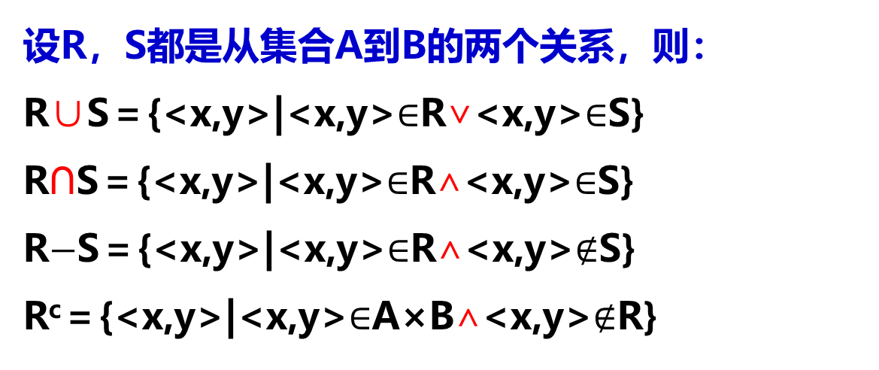
4.2 关系的运算
设R，S都是从集合A到B的两个关系，则：
R∪S＝{<x,y>|<x,y>$∈$R∨<x,y>$∈$S}
R∩S＝{<x,y>|<x,y>$∈$R∧<x,y>$∈$S}
R$−$S＝{<x,y>|<x,y>$∈$R∧<x,y>$∉$S}
R^{c}＝{<x,y>|<x,y>$∈$A×B∧<x,y>$∉$R}
注意：因为A×B是相对于R的全集，所以
R^{c}＝A×B-R
R∪R^{c}＝A×B R∩R^{c}＝Φ
$${\left({\left(R\right)}^{c}\right)}^{c}=R$$
$$S⊆R⇔R^{c}⊆S^{c}$$

Slide 49
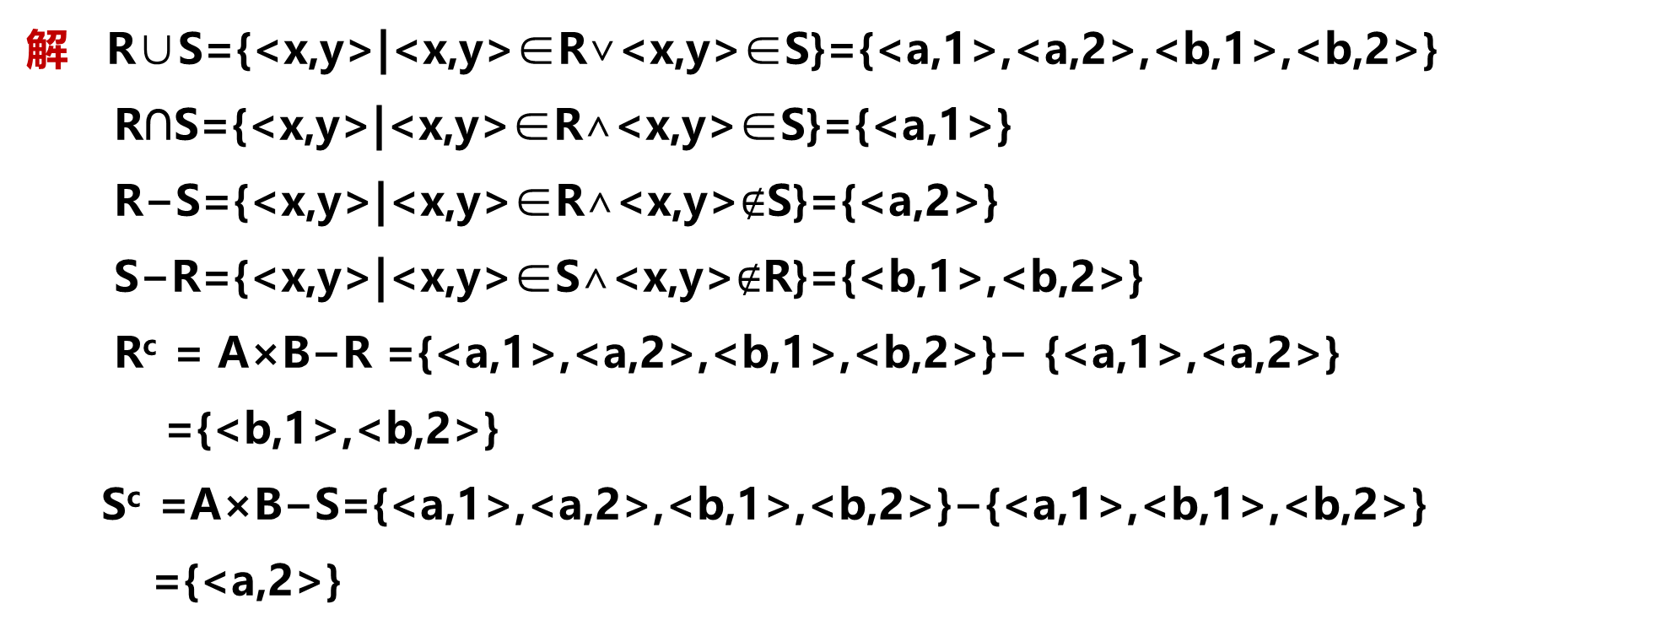
例4.13
例4.13 设A={a,b}，B={1,2}，R={<a,1>,<a,2>}，S={<a,1>, <b,1>,<b,2>}都是A到B上的关系。试计算R∪S，R∩S，R-S，S-R，R^{c} ，S^{c} 。
解 R∪S={<x,y>|<x,y>∈R∨<x,y>∈S}={<a,1>,<a,2>,<b,1>,<b,2>}
R∩S={<x,y>|<x,y>∈R∧<x,y>∈S}={<a,1>}
R−S={<x,y>|<x,y>∈R∧<x,y>$∉$S}={<a,2>}
S−R={<x,y>|<x,y>∈S∧<x,y>$∉$R}={<b,1>,<b,2>}
R^{c} = A×B−R ={<a,1>,<a,2>,<b,1>,<b,2>}− {<a,1>,<a,2>}
={<b,1>,<b,2>}
S^{c} =A×B−S={<a,1>,<a,2>,<b,1>,<b,2>}−{<a,1>,<b,1>,<b,2>}
={<a,2>}

Slide 50
问题引入
设关系R表示城市之间的直达航线关系，S表示城市之间的直达公路路线关系。
如果<a，b>∈R，<b，c>∈S，那么a和c之间存在怎样的关系？又如何表示这样的关系？
Notes:
假设关系R表示城市之间的直达航线关系，S表示城市之间的直达公路路线关系。如果<a，b>∈R，<b，c>∈S，那么a和c之间存在怎样的关系？又如何表示这样的关系呢？
显然，集合的基本运算已经没有办法解决上述问题，为此引入一种新的运算—复合运算。

Slide 51
复合运算的定义
定义4.8 设A,B,C是三个集合，R：A→B，S：B→C，则R与S的复合关系(合成关系) (Composite Ralation)是从A到C的关系，记为RοS，其中
RοS＝{<x,z>|x∈A∧z∈C∧∃y(y∈B∧<x,y>∈R∧<y,z>∈S)}
运算“ο”称为复合运算(Composite Operation)。
例4.14 设关系R表示城市之间的直达航线关系，S表示城市之间的直达公路路线关系。试描述RoS的意义。
解 RoS表示航空路线关系与公路路线关系的复合运算。
如果<a，c>∈RoS，那么a与c之间存在一条先从乘飞机，再乘汽车的可达路线。
解题小贴士—RoS的计算方法
对任意<x,y>∈R，在S中查找所有以y为第一元素的序偶<y,z>，然后将x和z形成新的序偶<x,z>，<x,z>即为RoS的元素。
注意 ΦoR＝RoΦ＝Φ 。

Slide 52
例4.15
例4.15 设A＝{1,2,3,4}，R＝{<1,2>,<3,4>}，S＝{<2,4>,<3,4>,<4,2>}，T＝{<1,4>,<2,1>,<4,2>}是A上的三个关系。计算
（1）RoS和SoR；
（2）(RoS)oT和Ro(SoT)。
复合运算不满足交换律
解 （1）RoS＝{<1,2>,<3,4>}o{<2,4>,<3,4>,<4,2>}＝{<1,4>,<3,2>}
SoR＝{<2,4>,<3,4>,<4,2>}o{<1,2>,<3,4>}= Φ

Slide 53
例4.15（续）
例4.15 设A＝{1,2,3,4}，R＝{<1,2>,<3,4>}，S＝{<2,4>,<3,4>,<4,2>}，T＝{<1,4>,<2,1>,<4,2>}是A上的三个关系。计算
（1）RoS和SoR；
（2）(RoS)oT和Ro(SoT)。
复合运算满足结合律
解 （2）(RoS)oT＝({<1,2>,<3,4>} o{<2,4>,<3,4>,<4,2>})o
{<1,4>,<2,1>,<4,2>}
＝{<1,4>,<3,2>}o{<1,4>,<2,1>,<4,2>}＝{<1,2>,<3,1>}
Ro(SoT)＝{<1,2>,<3,4>}o({<2,4>,<3,4>,<4,2>}o
{<1,4>,<2,1>,<4,2>})
＝{<1,2>,<3,4>}o{<2,2>,<3,2>,<4,1>}＝{<1,2>,<3,1>}

Slide 54
使用关系矩阵求复合关系
设A={a,b,c,d}，B={b,c,d}，C={a,b,d}，
R={<a,b>,<b,b>,<c,d>,<d,c>}是A到B的关系，
S={<b,d>,<d,a>,<d,b>}是B到C的关系。
根据关系复合的定义，<a_{i},c_{j}>∈RοS当且仅当存在b_{k}∈B使得<a_{i},b_{k}>∈R且<b_{k},c_{j}>∈S，用关系矩阵描述即为
所以，RοS={<a,d>,<b,d>,<c,a>,<c,b>}。

Slide 55
使用关系图求复合关系
设A＝{1,2,3} ， B＝{a,b,c,d} ，C＝{1,2,3,4} ，
A到B的关系R＝{<1,b>,<3,d>}，B到C的关系S＝{<b,1>,<b,4>,<c,4>,<d,2 >}
首先分别画出R和S的关系图，
可以看出，RοS中的<x,z>要以图B中的y为“桥梁”，得RοS的关系图如右下图所示。
根据右下图得RοS＝{<1,1>,<1,4>,<3,2>} 。
将两个图的公共部分B重叠得下图。
R
S
S
RοS
R
A
B
A
B
A
B
C
B
C
1
a
1
1
1
a
1
1
a
2
b
2
2
2
b
2
2
b
3
c
3
3
3
c
3
3
c
d
d
4
4
4
d

Slide 56
定理4.4
定理4.4 设A、B、C和D是任意四个集合，R:A→B，S:B→C，T:C→D，则
（1）(RoS)oT=Ro(SoT)；
（2）I_{A}oR=RoI_{B}=R，其中I_{A}和I_{B}分别称为A和B上的恒等关系。
分析
待证等式两端都是集合
于是利用集合与集合关系的判定与证明方法，直接证明即可。
等式成立⇔两个集合相等
B ⊆A ⇔对$∀$x ，如果x∈B，则x∈A 。
集合相等⇔两个集合互相包含

Slide 57
证明
∀<a,d>
<a,d>∈(RοS)οT
⇔ a∈A∧d∈D∧∃c(c∈C∧<a,c>∈RοS∧<c,d>∈T) (“o”的定义)
⇔ a∈A∧d∈D∧∃c(c∈C∧∃b(b∈B∧<a,b>∈R∧<b,c>∈S∧<c,d>∈T)
(“o”的定义)
⇔ a∈A∧d∈D∧∃c∃b(c∈C∧b∈B∧<a,b>∈R∧<b,c>∈S∧<c,d>∈T)
⇔ a∈A∧d∈D∧∃b(b∈B∧<a,b>∈R∧<b,d>∈SoT)
⇔ a∈A∧d∈D∧<a,d>∈Ro(SoT)
⇔ <a,d>∈Ro(SoT)
即(RoS)oT=Ro(SoT)。

Slide 58
证明
定理4.4 设A、B、C和D是任意四个集合，R:A→B，S:B→C，T:C→D，则
（2）I_{A}oR=RoI_{B}=R，其中I_{A}和I_{B}分别称为A和B上的恒等关系。
证明（2）∀<a,b>
⇔ <a,b>∈I_{A} oR
⇔ a∈A∧<a,a>∈I_{A}∧<a,b>∈R
⇔ <a,b>∈R
即 I_{A}oR=R
同理可证 RoI_{B}=R
于是 I_{A}oR=RoI_{B}=R 得证

Slide 59
例4.16
例4.16 设A＝{1,2,3}，B＝{1,2}，C＝{2,3}，D＝{4}，R：A→B，S₁：B→C，
S₂：B→C，T：C→D，且R＝{<2,2>,<2,1>}， S₁ ＝{<1,2>,<2,3>}，
S₂＝{<1,3>}，T＝{<2,4>,<3,4>}。试计算：
（1）Ro(S₁ ∪ S₂)和(Ro S₁)∪(RoS₂)。
（2）Ro(S₁ ∩ S₂)和(Ro S₁)∩(RoS₂)。
（3）(S₁ ∪ S₂)oT和(S₁ oT)∪(S₂ oT)。
（4）(S₁ ∩ S₂)oT和(S₁ oT)∩(S₂ oT)。

Slide 60
例4.16（续）
解 （1） Ro(S₁ ∪ S₂)={<2,2>,<2,1>}o({<1,2>,<2,3>}∪{<1,3>})
={<2,2>,<2,3>}
(Ro S₁)∪(Ro S₂) ={<2,2>,<2,3>}
（2）(S₁ ∪ S₂)oT =({<1,2>,<2,3>}∪{<1,3>})o{<2,4>,<3,4>}
={<1,4>,<2,4>}
(S₁ oT)∪(S₂ oT) ={<1,4>,<2,4>}
（3） Ro(S₁ ∩ S₂) ＝{<2,2>,<2,1>}o({<1,2>,<2,3>}∩{<1,3>})= Φ
(Ro S₁)∩(RoS₂) ={<2,2>,<2,3>}∩{<2,3>}={<2,3>}
（4） (S₁ ∩ S₂)oT =({<1,2>,<2,3>}∩{<1,3>}) {<2,4>,<3,4>}= Φ
(S₁ oT)∩(S₂ oT) = {<1,4>,<2,4>}∩{<1,4>}={<1,4>}
“o”对“∪”满足分配律
“o”对“∩” 不满足分配律

Slide 61
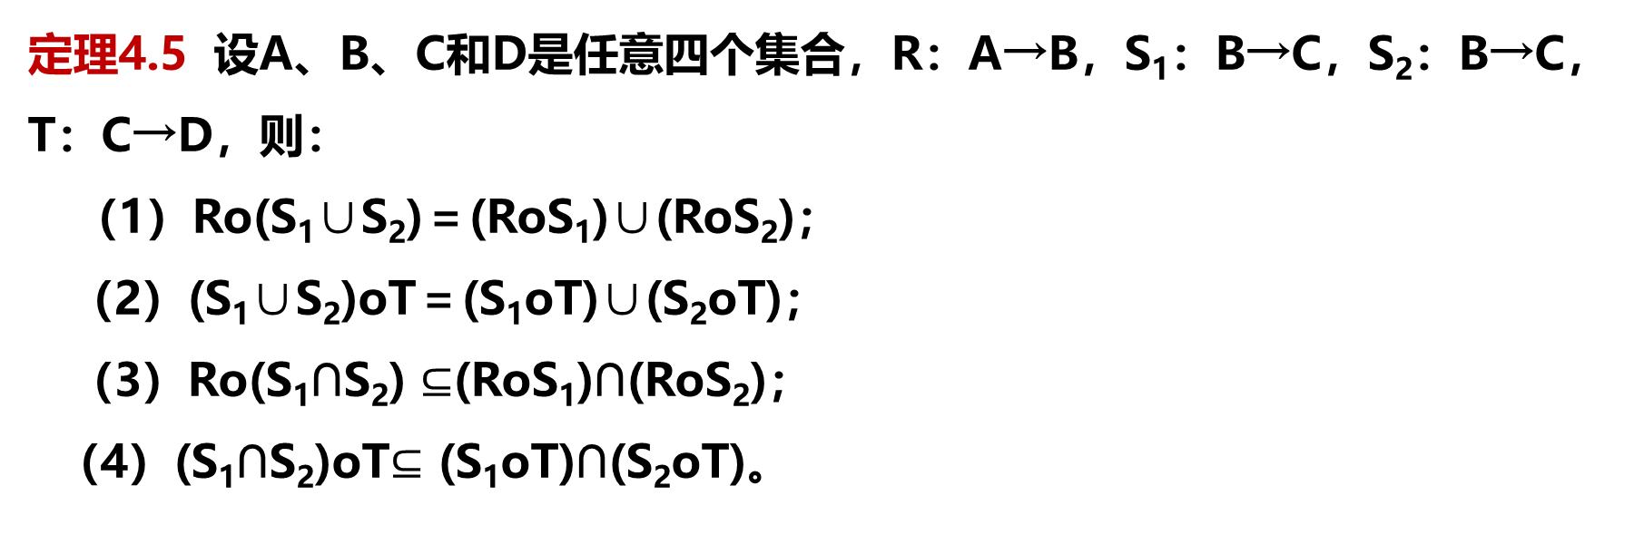
定理4.5
定理4.5 设A、B、C和D是任意四个集合，R：A→B，S₁：B→C，S₂：B→C，T：C→D，则：
（1）Ro(S₁∪S₂)＝(RoS₁)∪(RoS₂)；
（2）(S₁∪S₂)oT＝(S₁oT)∪(S₂oT)；
（3）Ro(S₁∩S₂) $⊆$(RoS₁)∩(RoS₂)；
（4）(S₁∩S₂)oT$⊆$ (S₁oT)∩(S₂oT)。
分析 与定理4.4的证明思路类似，可以根据“集合与集合关系的判定与证明方法”直接证明即可。
此处证明略。

Slide 62
问题引入
问题 假设A={1, 2, 3}，A上的关系
R＝{<1，2>，<2，3>}
S＝{<2，1>，<3，2>}
则R和S具有怎样的关系？
称R和S互为逆关系
<a,b>∈R <b,a>∈S
已知R，求其逆关系的运算称为关系的逆运算。

Slide 63
逆运算的定义
定义4.9 设A，B是两个集合， R：A→B ，则从B到A的关系
R⁻¹＝{<b,a>|<a,b>∈R}
称为R的逆关系(Inverse Relation)，
运算“⁻¹”称为逆运算(Inverse Operation) 。
由定义4.9知： (R⁻¹)⁻¹=R； Φ⁻¹=Φ； (A×B)⁻¹＝B×A
解题小贴士—关系R的R⁻¹的计算方法
将R中所有序偶中两个元素的位置交换即得R⁻¹。

Slide 64
例4.17
例4.17 设A={1,2,3,4}，B={a,b,c,d}，C={2,3,4,5}，
R：A→B且R={<1,a>, <2,c>,<3,b>,<4,b>,<4,d>}
S：B→C且S={<a,2>, <b,4>, <c,3>,<c,5>, <d,5>}
（1）计算R⁻¹，并画出R和R⁻¹的关系图。
（2）写出R和R⁻¹的关系矩阵。
（3）计算(RoS)⁻¹和S^{-1o}R⁻¹。

Slide 65
例4.17（续）
(1)R⁻¹={<1,a>,<2,c>,<3,b>,<4,b>,<4,d>}⁻¹
={<a,1>,<c,2>,<b,3>,<b,4>,<d,4>}
R和R⁻¹的关系图分别见下面的左图与右图。
R
R⁻¹
A
B
B
A
1
a
a
1
2
b
b
2
3
c
c
3
4
d
d
4

Slide 66
例4.2.7 （续）
（2）R和R⁻¹的关系矩阵为：
(3) ∵ RoS={<1,2>,<2,3>,<2,5>,<3,4>,<4,4>,<4,5>}
∴ (RoS)⁻¹={<2,1>,<3,2>,<5,2>,<4,3>,<4,4>,<5,4>}
∵ R⁻¹={<a,1>,<c,2>,<b,3>,<b,4>,<d,4>}
S⁻¹={<2,a>,<4,b>,<3,c>,<5,c>,<5,d>}
∴ S⁻¹oR⁻¹={<2,1>,<3,2>,<5,2>,<4,3>,<4,4>,<5,4>}

Slide 67
注意
将R的关系图中有向边的方向改变成相反方向即得R⁻¹的关系图，反之亦然。
将R的关系矩阵转置即得R⁻¹的关系矩阵，即R和R⁻¹的关系矩阵互为转置矩阵。
R⁻¹的定义域与值域正好是R的值域和定义域，即domR=ranR⁻¹，domR⁻¹=ranR。
|R|=|R⁻¹|。
(RoS)⁻¹=S⁻¹oR⁻¹。

Slide 68
定理4.6
定理4.6 设A、B和C是任意三个集合，R,S分别是从A到B，B到C的二元关系，则
(RoS)⁻¹=S⁻¹oR⁻¹ （4-9）
证明 ∀<c,a>，
<c,a>∈(RoS)⁻¹
⇔ a∈A∧c∈C∧<a,c>∈RoS
⇔ a∈A∧c∈C∧∃b(b∈B∧<a,b>∈R∧<b,c>∈S)
⇔ a∈A∧c∈C∧∃b(b∈ B∧<b,a>∈R⁻¹∧<c,b>∈S⁻¹)
⇔ a∈A∧c∈C∧<c,a>∈S⁻¹oR⁻¹
⇔ <c,a>∈S⁻¹oR⁻¹
即(Ro S)⁻¹＝S⁻¹oR⁻¹。

Slide 69
定理4.7
定理4.7 设R：A→B，S：A→B，则有
(1) (R∪S)⁻¹＝R⁻¹∪S⁻¹ (分配性)
(R∩S)⁻¹＝R⁻¹∩S⁻¹
(R-S)⁻¹＝R⁻¹-S⁻¹
(2) (R^{C})⁻¹＝(R⁻¹)^{C} (可换性)
(A×B)⁻¹＝B×A
(3) S⊆R ⇔ S⁻¹⊆R⁻¹ (单调性)

Slide 70
问题引入
设R：A→A
当2个R进行复合运算时，有RoR
当3个R进行复合运算时，有 RoRoR
以此类推，当n个R进行复合运算时，有
＝R²
＝R³
＝R^{n}
关系的幂
是否有简便的记法呢？

Slide 71
关系幂运算的定义
定义4.10 设R：A→A ，则R的n次幂，记为R^{n}，定义如下：
(1) R⁰＝I_{A}＝{<a,a>|a∈A}；
(2) R¹＝R；
(3) R^{n+1}＝R^{n}οR＝RοR^{n}。
显然，R^{n} :A→A
且 R^{m}οR^{n}＝R^{m+n}，(R^{m})^{n}＝R^{mn}。

Slide 72
例4.18
例4.18 设A={1,2,3,4}，定义在A上的关系
R={<1,1>,<1,2>,<2,3>,<3,4>}，S={<1,2>,<2,3>,<3,4>}，
计算：
(1)R^{n}(n=1,2,3,4,…)， 和 .
(2)S^{n}(n=1,2,3,4,…)， 和 。

Slide 73
例4.18 （续）
解（1）R¹＝R，
R²＝RοR ＝{<1,1>,<1,2>,<1,3>,<2,4>}
R³＝R²οR＝{<1,1>,<1,2>,<1,3>,<1,4>}
R⁴＝R³οR＝{<1,1>,<1,2>,<1,3>,<1,4>}＝R³
……
R^{n}＝R³ (n≥3)
={<1,1>,<1,2>,<1,3>,<1,4>,<2,3>,<2,4>,<3,4>}

Slide 74
例4.18 （续）
（2) S¹＝S，
S²＝SοS＝{<1,3>,<2,4>}
S³＝S²οS＝{<1,4>}
S⁴＝S³οS＝ Φ
……，
S^{n}＝Φ (n≥4)
={<1,2>,<1,3>,<1,4>,<2,3>,<2,4>,<3,4>}

Slide 75
定理4.8
定理4.8 设A是有限集合，且|A|＝n，R是A上的关系，则：
证明 显然， 。下面证： 。
因为 为此，只要证明对任意k＞n，
有R^{k} 即可。
对任意<a,b>∈R^{k}，则由“ο”的定义知，存在a₁,a₂,…,a_{k-1}∈A（为了统一，并假设a₀＝a，a_{k}＝b)，使得：
<a₀,a₁>∈R，<a₁,a₂>∈R，<a₂,a₃>∈R，…，<a_{k-1},a_{k}>∈R。

Slide 76
证明(续1)
由于|A|＝n，所以由鸽笼原理知：k+1个元素中至少有两个元素相同，不妨 假设a_{i}＝a_{j}(i＜j)，则可在
<a₀,a₁>∈R，<a₁,a₂>∈R，<a₂,a₃>∈R，…，<a_{k-1},a_{k}>∈R
中删去<a_{i},a_{i+1}>∈R，<a_{i+1},a_{i+2}>∈R，…，<a_{j-1},a_{j}>∈R
后仍有
鸽笼原理： 若有n＋1只鸽子住进n个笼子，则有一个笼子至少住进2只鸽子。
<a₀,a₁>∈R，<a₁,a₂>∈R，…，<a_{i-1},a_{i}>∈R，<a_{j},a_{j+1}>∈R，…，<a_{k-1},a_{k}>∈R
由关系的复合运算得，<a,b>=<a₀,a_{k}>∈R^{k’}，其中k’＝k-(j-i)，此时：
若k'≤n，则<a,b> ；

Slide 77
证明(续2)
若k'＞n，则重复上述做法，最终总能找到k"≤n，使得：
<a,b>＝<a₀,a_{k}>∈R^{k"}，
即有：<a,b> ，由此有R^{k} 。由k的任意性知： ，
所以 。

Slide 78
例
设A={a₀,a₁,a₂,a₃,a₄,a₅}，|A|＝6，R是A上的二元关系。
取k＝8＞6＝n，
有R⁸ 即可。
对任意<a,b>∈R⁸，则由“ο”的定义知，存在a₁, a₂,…,a₇∈A（为了统一，假设a₀＝a，a₈＝b)，使得：
<a₀,a₁>∈R，<a₁,a₂>∈R，<a₂,a₃>∈R，<a₃,a₄>∈R，
<a₄,a₅>∈R，<a₅,a₆>∈R，<a₆,a₇>∈R，<a₇,a₈>∈R。

Slide 79
例（续）：
由于|A|＝6，所以由鸽笼原理知：9个元素中至少有两个元素相同，不妨假设 a₄＝a₇(4＜7)，则可在
<a₀,a₁>∈R，<a₁,a₂>∈R，<a₂,a₃>∈R，<a₃,a₄>∈R，<a₄,a₅>∈R，<a₅,a₆>∈R，<a₆,a₇>∈R，<a₇,a₈>∈R。中删去
<a₄,a₅>∈R，<a₅,a₆>∈R，<a₆,a₇>∈R，后有
<a₀,a₁>∈R，<a₁,a₂>∈R，<a₂,a₃>∈R，<a₃,a₄>∈R，<a₇,a₈>∈R。
由关系的复合运算得，<a,b>=<a₀,a₈>∈R⁵，其中5＝8-(7-4)，此时：
显然5＜6，则：<a,b> .

Slide 80
1
历史人物
学习要求
内容导航
4.1
二元关系及其表示
4.2
关系的运算
CONTENTS
4.3
关系的性质
4.4
关系的闭包
4.5
关系的应用
4.6
作业

Slide 81

问题引入
R是中国人集合A上的同姓关系，S是集合P(B)上的包含关系，
这两个不同的关系间有什么联系呢？
不同的两个关系，却具有相同的性质
对$∀$a∈A，都有<a,a>∈R。
对$∀$C∈P(B)，也都有<C,C>∈S。
本节涉及到的关系，如无特别声明，都是假定其前域和后域相同。即都为定义在集合A上的关系，且A是非空集合。对于前后域不相同的关系，其性质无法加以定义。

Slide 82
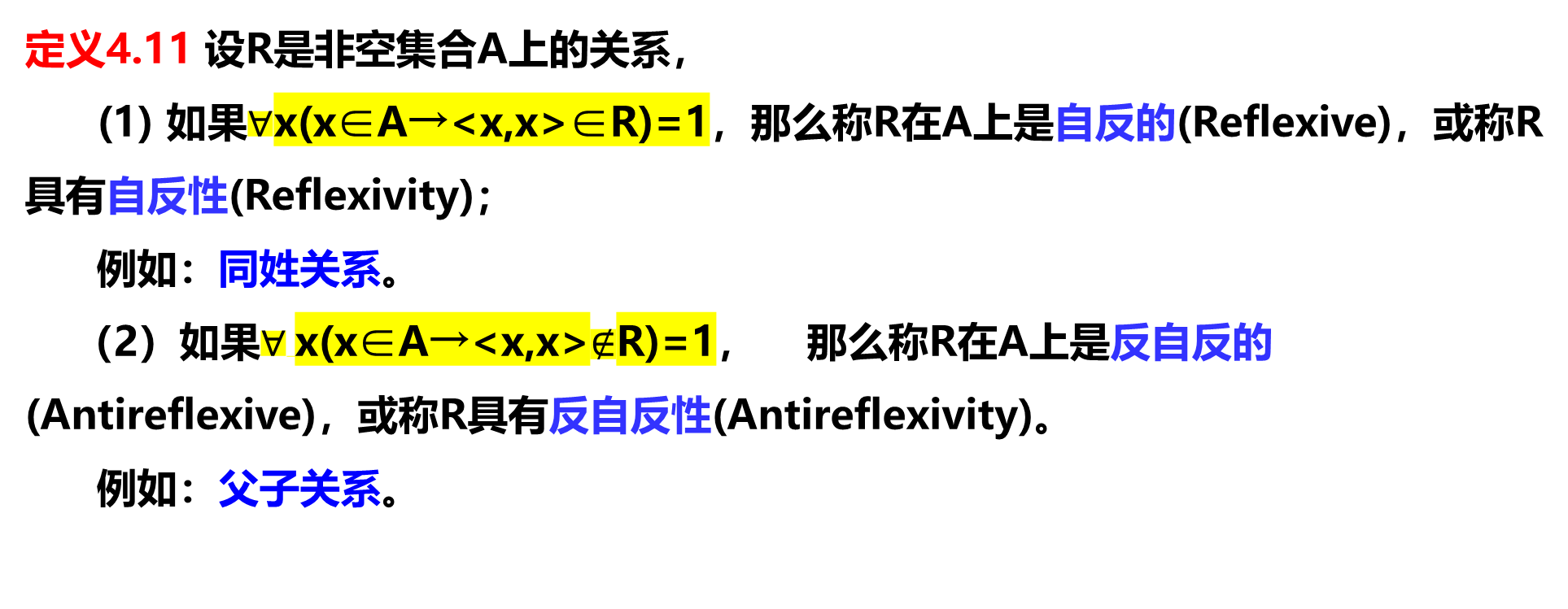
1、自反性和反自反性
定义4.11 设R是非空集合A上的关系，
(1) 如果$∀$x(x∈A→<x,x>∈R)=1，那么称R在A上是自反的(Reflexive)，或称R具有自反性(Reflexivity)；
例如：同姓关系。
（2）如果$∀$x(x∈A→<x,x>$∉$R)=1， 那么称R在A上是反自反的(Antireflexive)，或称R具有反自反性(Antireflexivity)。
例如：父子关系。

Slide 83

解题小贴士
自反性和反自反性的集合表示判断方法
R是非空集合A上的关系，则
（1）R在A上是自反的 ⇔∀x(x∈A→<x,x>∈R)=1
（2）R在A上是反自反的⇔∀x(x∈A→<x,x>$∉$R)=1
（3）R在A上既不是自反的，也不是反自反的
⇔∃x(x∈A∧<x,x>$∉$R)∧∃x(x∈A∧<x,x>$\text{∈}$R)=1

Slide 84
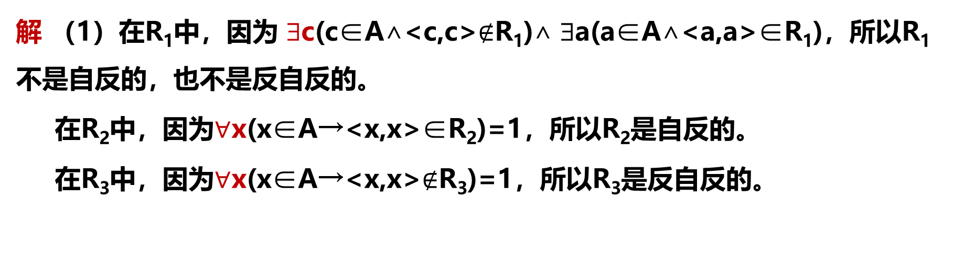
例4.19
例4.19 设A＝{a,b,c}，R₁，R₂和R₃都是A上的关系，其中R₁＝{<a,a>,<a,c>, <b,b>}，R₂＝{<a,a>,<b,b>,<c,c>}，R₃＝{<a,b>,<b,c>}。试判定它们是否具有自反性和反自反性，并写出R₁，R₂和R₃的关系矩阵，画出相应的关系图。
解 （1）在R₁中，因为 ∃c(c∈A∧<c,c>$∉$R₁)∧ ∃a(a∈A∧<a,a>∈R₁)，所以R₁不是自反的，也不是反自反的。
在R₂中，因为$∀$x(x∈A→<x,x>∈R₂)=1，所以R₂是自反的。
在R₃中，因为$∀$x(x∈A→<x,x>$∉$R₃)=1，所以R₃是反自反的。

Slide 85
例4.19 （续）
（2） 设R₁，R₂和R₃的关系矩阵分别为M_{R1}，M _{R2}和M _{R3} ，则：
（3） R₁，R₂和R₃的关系图分别是下图的(a),(b)和(c)。
a
a
a
c
c
c
b
b
b
(a) (b) (c)

Slide 86
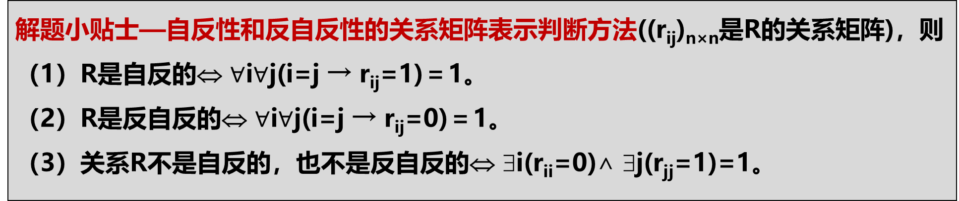
解题小贴士
解题小贴士—自反性和反自反性的关系矩阵表示判断方法((r_{ij})_{n×n}是R的关系矩阵)，则
（1）R是自反的⇔ $∀$i$∀$j(i=j → r_{ij}=1)＝1。
（2）R是反自反的⇔ $∀$i$∀$j(i=j → r_{ij}=0)＝1。
（3）关系R不是自反的，也不是反自反的⇔ ∃i(r_{ii}=0)∧ ∃j(r_{jj}=1)=1。
解题小贴士—自反性和反自反性的关系图表示判断方法(G_{R}是R的关系图)，则
（1）R是自反的⇔ G_{R}中每个结点都有自环。
（2）R是反自反的⇔ G_{R}中每个结点都没有自环。
（3）关系R既不是自反的，也不是反自反的
⇔ G_{R}中同时存在有自环的结点与没有自环的结点。

Slide 87
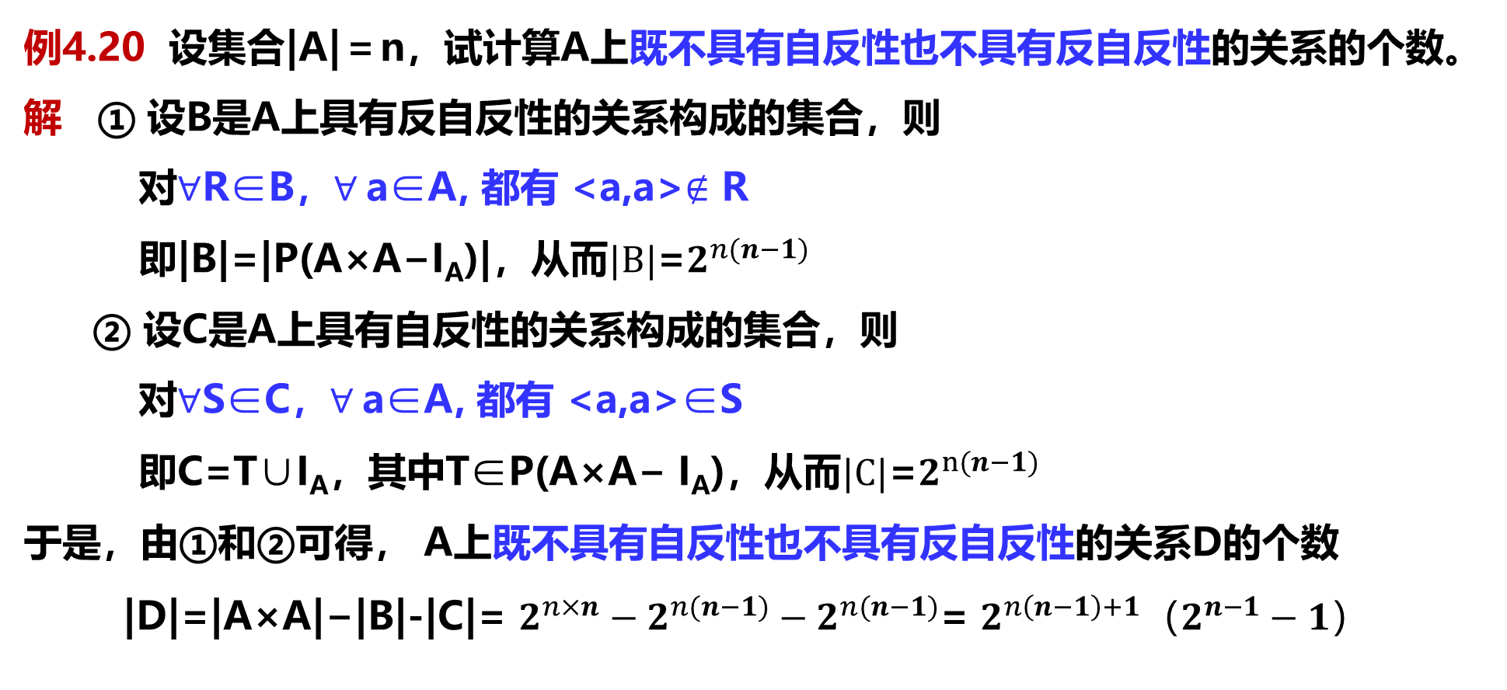
例4.20
例4.20 设集合|A|＝n，试计算A上既不具有自反性也不具有反自反性的关系的个数。
解 ① 设B是A上具有反自反性的关系构成的集合，则
对$∀$R∈B，$∀$a∈A, 都有 <a,a>$∉$ R
即|B|=|P(A×A−I_{A})|，从而$|B|$=$2^{n(n−1)}$
② 设C是A上具有自反性的关系构成的集合，则
对$∀$S∈C，$∀$a∈A, 都有 <a,a>∈S
即C=T∪I_{A}，其中T∈P(A×A− I_{A})，从而$|C|$=$2^{n(n−1)}$
于是，由①和②可得， A上既不具有自反性也不具有反自反性的关系D的个数
|D|=|A×A|−|B|-|C|= ${2^{n×n}−2}^{n(n−1)}−2^{n(n−1)}$= $2^{n\left(n−1\right)+1}（2^{n−1}−1）$

Slide 88
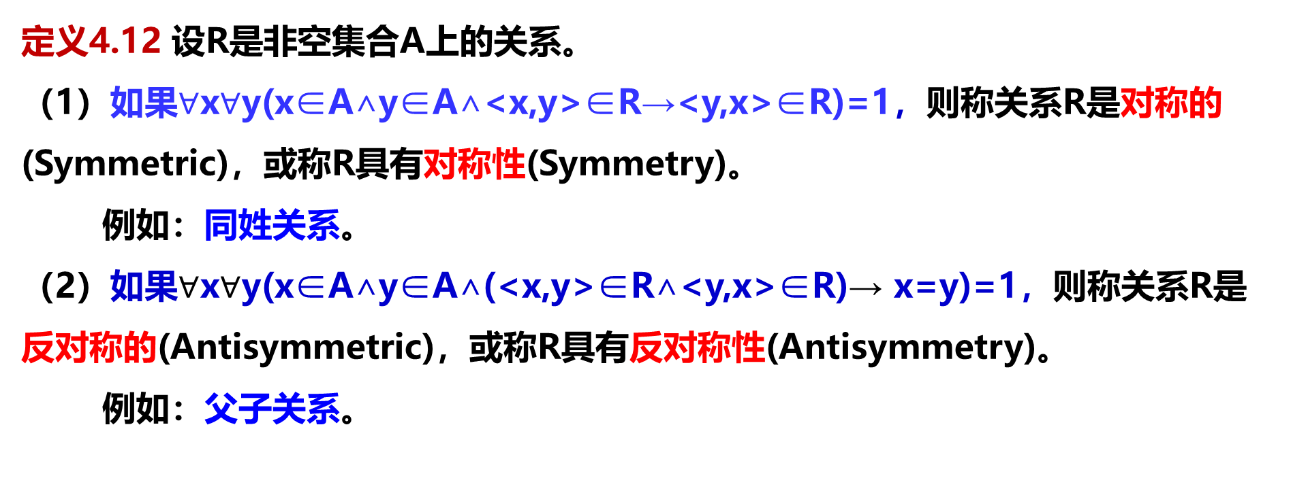
2、对称性和反对称性
定义4.12 设R是非空集合A上的关系。
（1）如果$∀$x$∀$y(x∈A∧y∈A∧<x,y>∈R→<y,x>∈R)=1，则称关系R是对称的(Symmetric)，或称R具有对称性(Symmetry)。
例如：同姓关系。
（2）如果$∀$x$∀$y(x∈A∧y∈A∧(<x,y>∈R∧<y,x>∈R)→ x=y)=1，则称关系R是反对称的(Antisymmetric)，或称R具有反对称性(Antisymmetry)。
例如：父子关系。

Slide 89
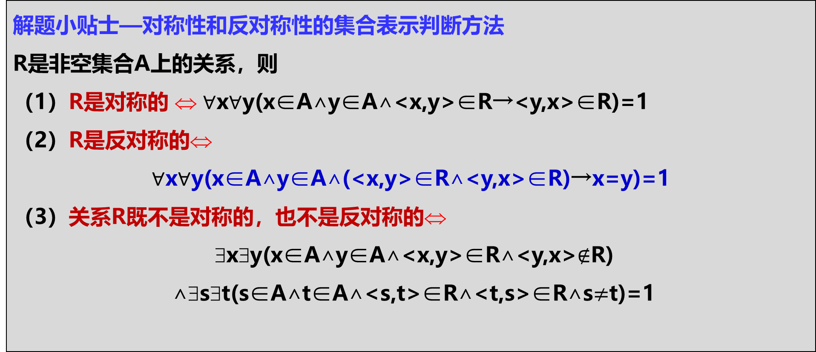
解题小贴士
解题小贴士—对称性和反对称性的集合表示判断方法
R是非空集合A上的关系，则
（1）R是对称的 ⇔ $∀$x$∀$y(x∈A∧y∈A∧<x,y>∈R→<y,x>∈R)=1
（2）R是反对称的⇔
$∀$x$∀$y(x∈A∧y∈A∧(<x,y>∈R∧<y,x>∈R)→x=y)=1
（3）关系R既不是对称的，也不是反对称的⇔
∃x∃y(x∈A∧y∈A∧<x,y>∈R∧<y,x>$∉$R)
∧∃s∃t(s∈A∧t∈A∧<s,t>∈R∧<t,s>∈R∧s$≠$t)=1

Slide 90
例4.21
例4.21 设A={1,2,3,4}， R、S、T和V都是Ａ 上的关系，其中R={<1,1>,<1,3>, <3,1>}，S={<1,1>,<2,3>,<2,4>}，T={<1,1>,<1,2>,<1,3>,<3,1>}，V={<1,1>,<2,2>,<3,3>,<4,4>}。
（1）试判定它们是否具有对称性和反对称性。
（2）分别写出R,S,T和V的关系矩阵。
（3）分别画出R,S,T和V的关系图。

Slide 91
例4.21 （续）
（1）关系R是对称的。
关系S是反对称的。
关系T既不是对称的，也不是反对称的。
因为有<1,2>，但没有<2,1>，即T不是对称的；
另外有<1,3>，且有<3,1>，但是1≠3，即T不是反对称的。
关系V既是对称的，也是反对称的。

Slide 92
例4.21 （续）
（2）设R,S,T和V的关系矩阵分别为M_{R},M_{S},M_{T}和M_{V}，则
(3)R,S,T和Ｖ的关系图分别是图(a),(b),(c)和(d)。
例4.21 设A={1,2,3,4}，定义A上的关系R,S,T和V如下：
（1）R={<1,1>,<1,3>,<3,1>}。
（2）S={<1,1>,<2,3>,<2,4>}。
（3）T={<1,1>,<1,2>,<1,3>,<3,1>}。
（4）V={<1,1>,<2,2>,<3,3>,<4,4>}。
1
3
1
3
1
3
1
3
2
4
2
4
2
4
2
4
(a) (b) (c) (d)

Slide 93
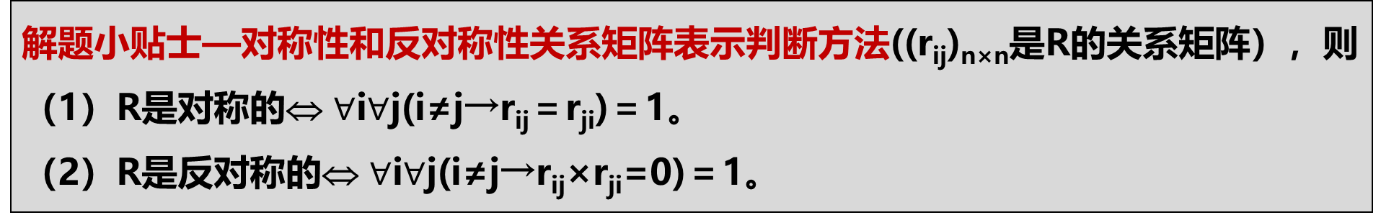
解题小贴士
解题小贴士—对称性和反对称性关系矩阵表示判断方法((r_{ij})_{n×n}是R的关系矩阵），则
（1）R是对称的⇔ $∀$i$∀$j(i≠j→r_{ij}＝r_{ji})＝1。
（2）R是反对称的⇔ $∀$i$∀$j(i≠j→r_{ij}×r_{ji}=0)＝1。
解题小贴士—对称性和反对称性关系图表示判断方法(G_{R}是R的关系图)，则
（1）R是对称的⇔G_{R}中任何一对结点之间，要么有方向相反的两条边，要么无
任何边。
（2）R是反对称的⇔G_{R}中任何一对结点之间，至多有一条边。

Slide 94
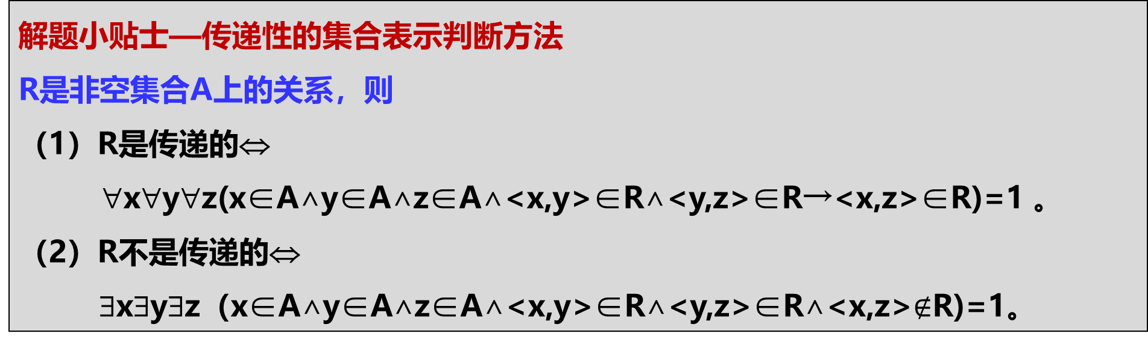
3、传递性
定义4.13 设R是非空集合A上的关系。如果
∀x∀y∀z(x∈A∧y∈A∧z∈A∧<x,y>∈R∧<y,z>∈R→<x,z>∈R)=1，
则称关系R是传递的(Transitive)，或称R具有传递性(Transitivity)。
例如：同姓关系是传递的，父子关系不是传递的。
解题小贴士—传递性的集合表示判断方法
R是非空集合A上的关系，则
（1）R是传递的⇔
∀x∀y∀z(x∈A∧y∈A∧z∈A∧<x,y>∈R∧<y,z>∈R→<x,z>∈R)=1 。
（2）R不是传递的⇔
∃x∃y∃z（x∈A∧y∈A∧z∈A∧<x,y>∈R∧<y,z>∈R∧<x,z>$∉$R)=1。

Slide 95
例4.22
例4.22 设A={1,2,3}，R、S、T和V都是Ａ 上的关系，其中，R={<1,1>,<1,2>, <1,3>,<2,3>}，S={<1,2>}，T={<1,1>,<1,2>,<2,3>}，V={<1,2>,<2,3>, <1,3>,<2,1>}。
（1）试判定它们是否具有传递性。
（2）分别写出R，S，T和V的关系矩阵。
（3）分别画出R，S，T和V的关系图。

Slide 96
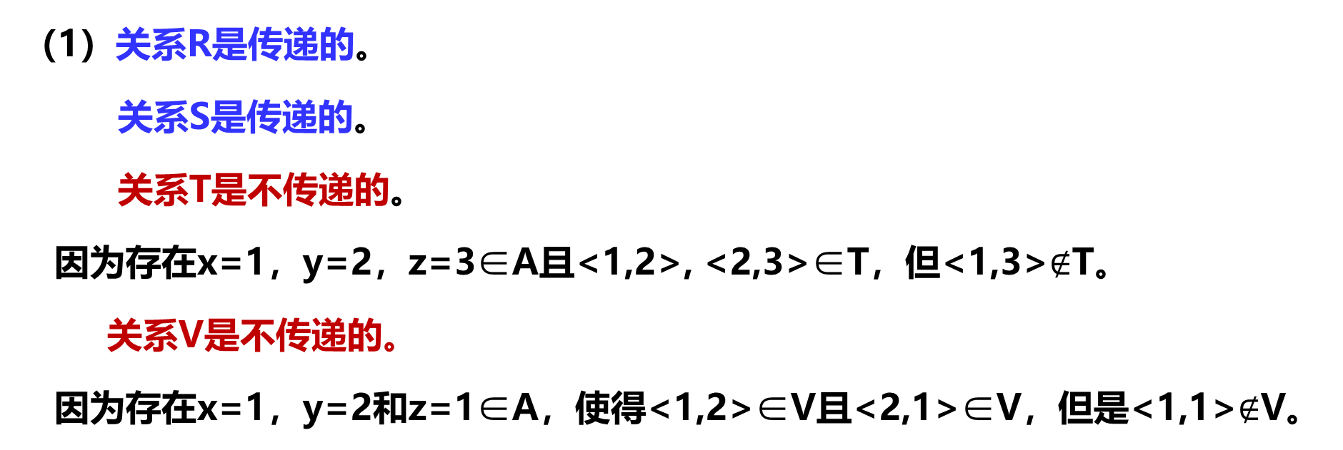
例4.22 解
（1）关系R是传递的。
关系S是传递的。
关系T是不传递的。
因为存在x=1，y=2，z=3∈A且<1,2>, <2,3>∈T，但<1,3>$∉$T。
关系V是不传递的。
因为存在x=1，y=2和z=1∈A，使得<1,2>∈V且<2,1>∈V，但是<1,1>$∉$V。

Slide 97
例4.22 解（续）
（2）设R,S,T和V的关系矩阵分别为M_{R},M_{S},M_{T}和M_{V}，则
（3）R,S,T和Ｖ的关系图分别是图(a),(b),(c)和(d)。
1
3
1
3
1
3
1
3
2
2
2
2
(a)
(b)
(c)
(d)

Slide 98

解题小贴士
解题小贴士—传递性的关系矩阵表示判断方法((r_{ij})_{n×n}是R的关系矩阵），则
R是传递的⇔ $∀$i$∀$j$∀k$(r_{ij}∧r_{jk}＝1→r_{ik}＝1)＝1。
解题小贴士—传递性的关系图表示判断方法(G_{R}是R的关系图)，则
R是传递的⇔G_{R}中任何两个不同结点x，y之间，如果存在x到y的一条路径，则一定有x到y的一条边。

Slide 99
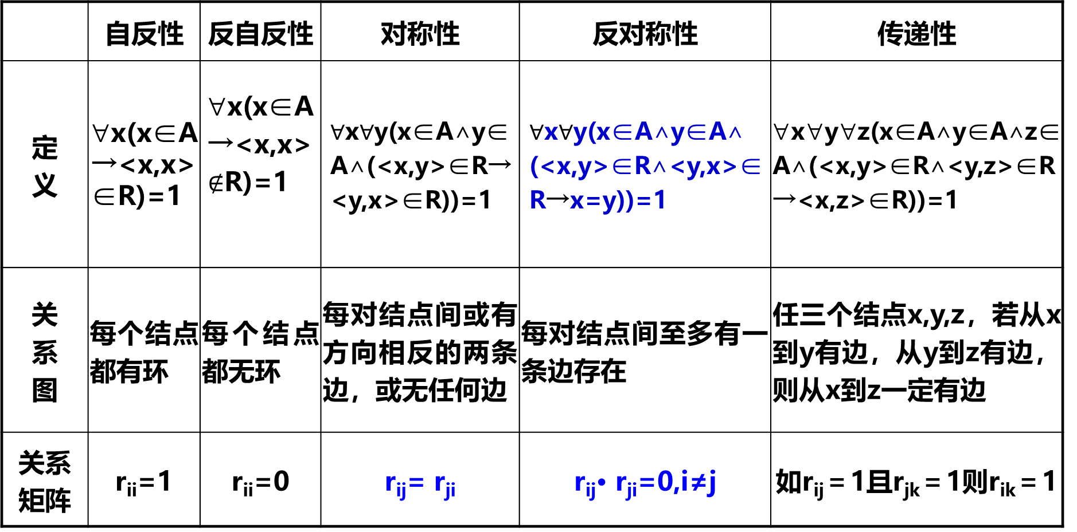
总结
 | 自反性 | 反自反性 | 对称性 | 反对称性 | 传递性
定 义 | ∀x(x∈A→<x,x>∈R)=1 | ∀x(x∈A→<x,x>$∉$R)=1 | $∀$x$∀$y(x∈A∧y∈A∧(<x,y>∈R→ <y,x>∈R))=1 | $∀$x$∀$y(x∈A∧y∈A∧ (<x,y>∈R∧<y,x>∈R→x=y))=1 | ∀x∀y∀z(x∈A∧y∈A∧z∈A∧(<x,y>∈R∧<y,z>∈R→<x,z>∈R))=1
关 系 图 | 每个结点都有环 | 每个结点都无环 | 每对结点间或有方向相反的两条边，或无任何边 | 每对结点间至多有一条边存在 | 任三个结点x,y,z，若从x到y有边，从y到z有边，则从x到z一定有边
关系 矩阵 | r_{ii}=1 | r_{ii}=0 | r_{ij}= r_{ji} | r_{ij}• r_{ji}=0,i≠j | 如r_{ij}＝1且r_{jk}＝1则r_{ik}＝1
按定义判定法
关系图判定法
关系矩阵判定法

Slide 100
例4.23
例4.23 设A＝{1,2,3}，A上的关系R和S的关系矩阵为M_{R}和M_{S} ，关系T和V的关系图如下图(a)和(b)。试判定它们所具有的特殊性质。
V是自反的、对称的、反对称和传递的
R是自反的、对称的和传递的
1
3
1
3
2
2
S是反自反的、对称的、反对称的和传递的
(a) (b)
T是反对称的和传递的

Slide 101
例4.24
例4.24 判定下列关系所具有的特殊性质。
（1）集合A上的全关系。
（2）集合A上的空关系。
（3）集合A上的恒等关系。
解 (1)集合A上的全关系具有自反性，对称性和传递性。
(2)集合A上的空关系具有反自反性、对称性、反对称性和传递性。
(3)集合A上的恒等关系具有自反性、对称性、反对称性和传递性。

Slide 102
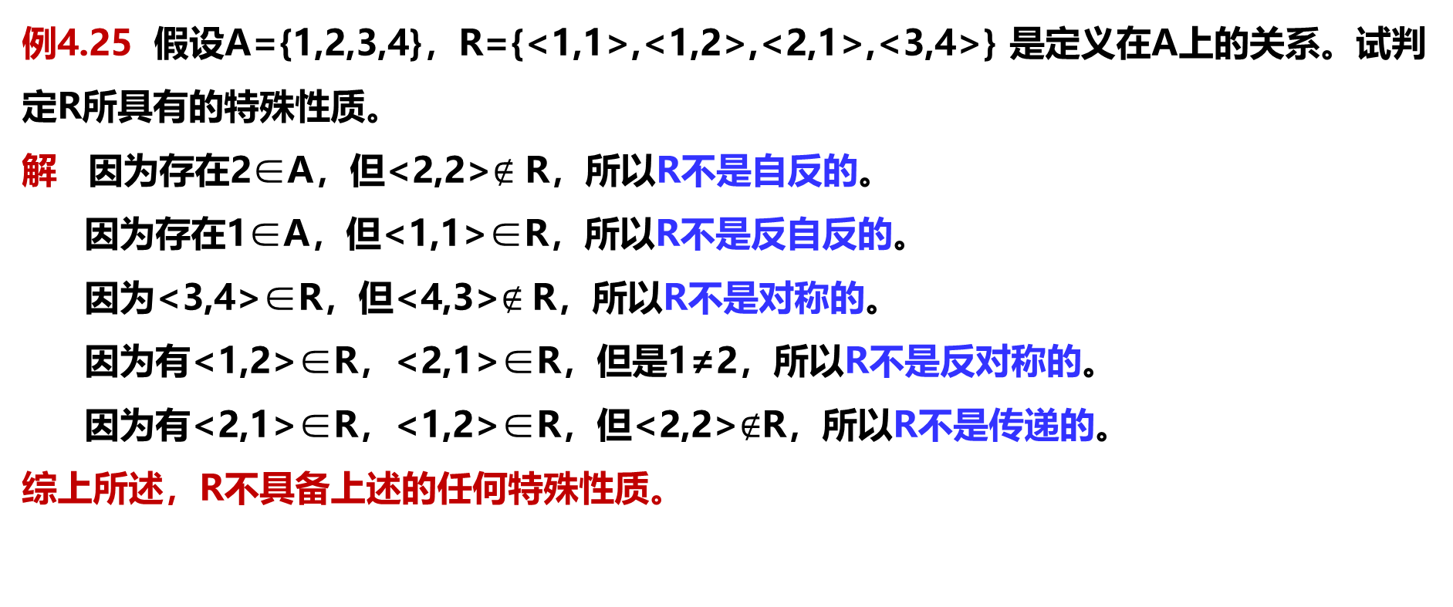
例4.25
例4.25 假设A={1,2,3,4}，R={<1,1>,<1,2>,<2,1>,<3,4>} 是定义在A上的关系。试判定R所具有的特殊性质。
解 因为存在2∈A，但<2,2>$∉$ R，所以R不是自反的。
因为存在1∈A，但<1,1>∈R，所以R不是反自反的。
因为<3,4>∈R，但<4,3>$∉$R，所以R不是对称的。
因为有<1,2>∈R，<2,1>∈R，但是1≠2，所以R不是反对称的。
因为有<2,1>∈R，<1,2>∈R，但<2,2>$∉$R，所以R不是传递的。
综上所述，R不具备上述的任何特殊性质。

Slide 103
例4.26
例4.26 设R={<1,1>,<2,2>}，试判断R在集合A和B上具备的特殊性质，其中A={1,2}，B={1,2,3}。
解 当R是定义在集合A上的关系时，R是自反、对称、反对称和传递的。
当R是定义在集合B上的关系时，R是对称、反对称和传递的。
注意：绝对不能脱离基集（即定义关系的集合）来谈论关系的性质。

Slide 104
问题引入
对例4.24中的关系
（1）集合A上的全关系；
（2）集合A上的空关系；
（3）集合A上的恒等关系。
除了实例化的方法外，可以直接证明吗？
可用关系性质的定义直接证明

Slide 105
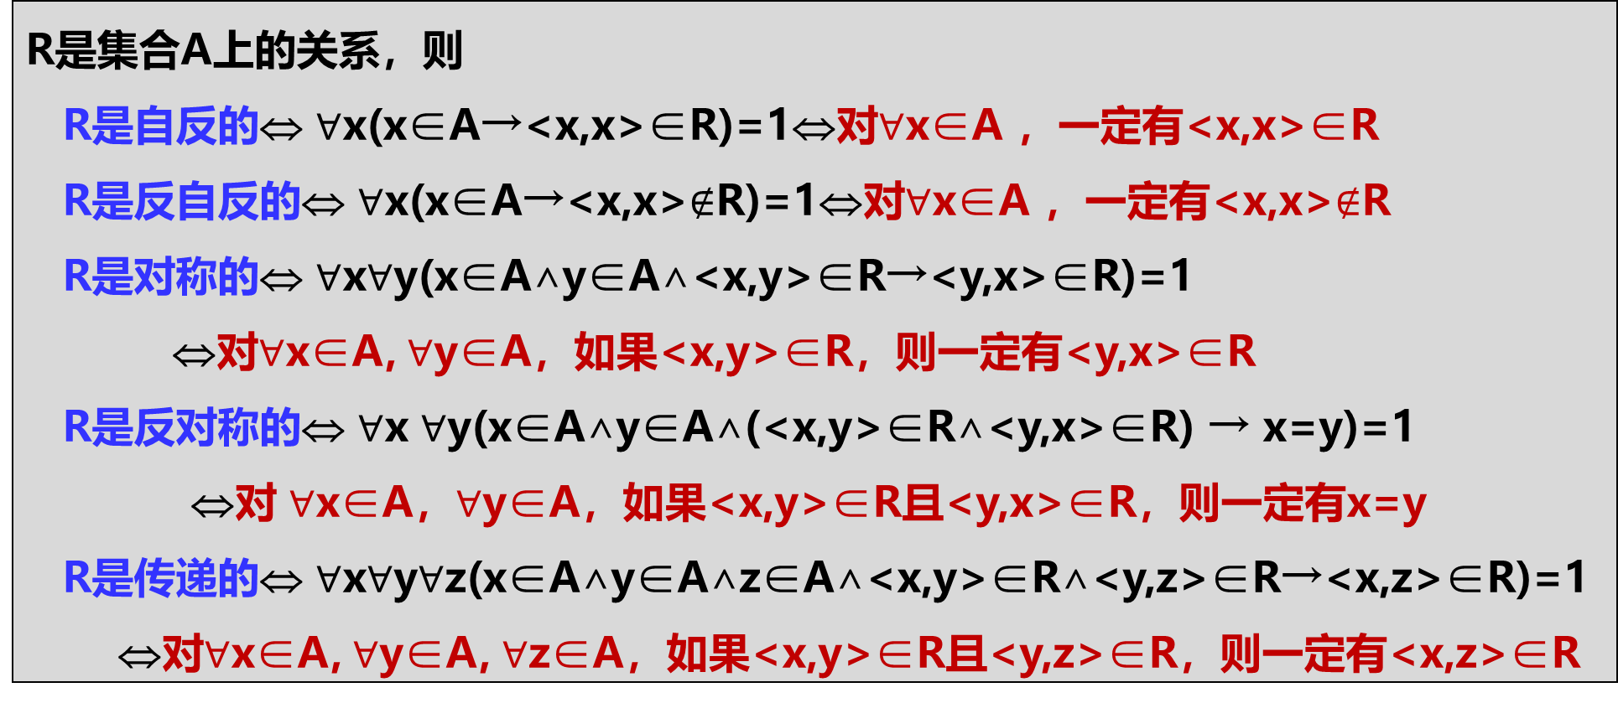
解题小贴士—关系性质的定义证明方法
R是集合A上的关系，则
R是自反的⇔ $∀$x(x∈A→<x,x>∈R)=1⇔对$∀$x∈A ，一定有<x,x>∈R
R是反自反的⇔ $∀$x(x∈A→<x,x>$∉$R)=1⇔对$∀$x∈A ，一定有<x,x>$∉$R
R是对称的⇔ $∀$x$∀$y(x∈A∧y∈A∧<x,y>∈R→<y,x>∈R)=1
⇔对$∀$x∈A, $∀$y∈A，如果<x,y>∈R，则一定有<y,x>∈R
R是反对称的⇔ $∀$x $∀$y(x∈A∧y∈A∧(<x,y>∈R∧<y,x>∈R) → x=y)=1
⇔对 $∀$x∈A，$∀$y∈A，如果<x,y>∈R且<y,x>∈R，则一定有x=y
R是传递的⇔ $∀$x$∀$y$∀$z(x∈A∧y∈A∧z∈A∧<x,y>∈R∧<y,z>∈R→<x,z>∈R)=1
⇔对$∀$x∈A, $∀$y∈A, $∀$z∈A，如果<x,y>∈R且<y,z>∈R，则一定有<x,z>∈R

Slide 106
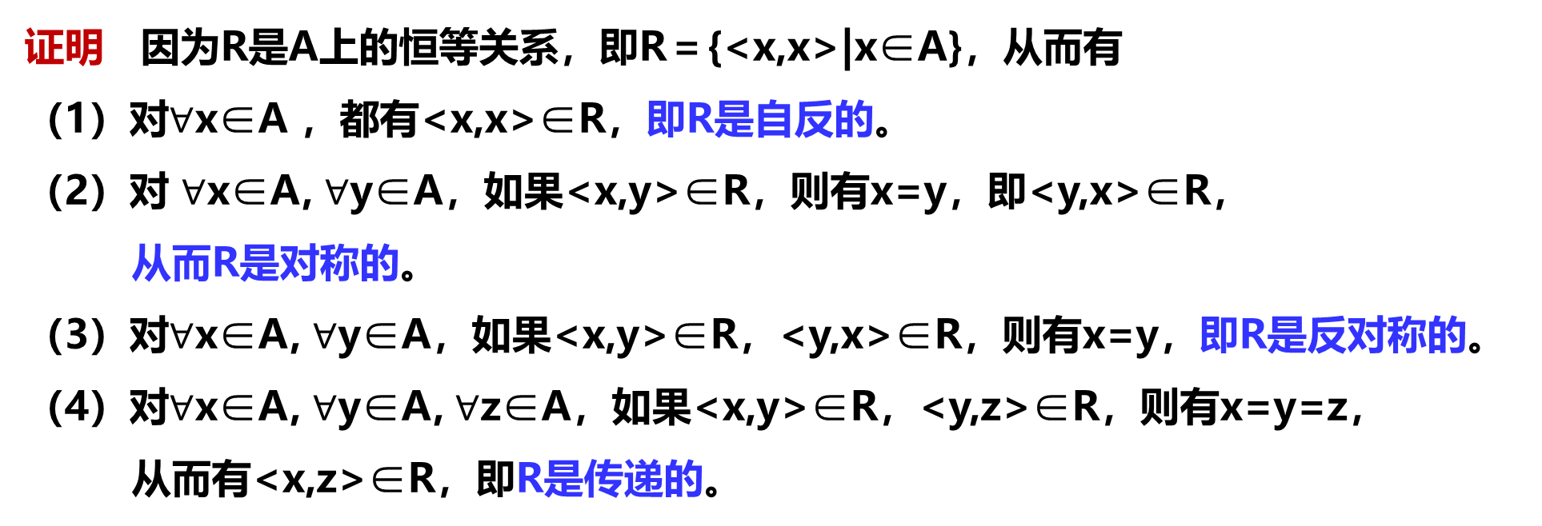
例4.27
例4.27 设R集合A上的恒等关系，证明R具有自反性、对称性、反对称性和传递性。
证明 因为R是A上的恒等关系，即R＝{<x,x>|x∈A}，从而有
（1）对$∀$x∈A ，都有<x,x>∈R，即R是自反的。
（2）对 $∀$x∈A, $∀$y∈A，如果<x,y>∈R，则有x=y，即<y,x>∈R，
从而R是对称的。
（3）对$∀$x∈A, $∀$y∈A，如果<x,y>∈R，<y,x>∈R，则有x=y，即R是反对称的。（4）对$∀$x∈A, $∀$y∈A, $∀$z∈A，如果<x,y>∈R，<y,z>∈R，则有x=y=z，
从而有<x,z>∈R，即R是传递的。

Slide 107
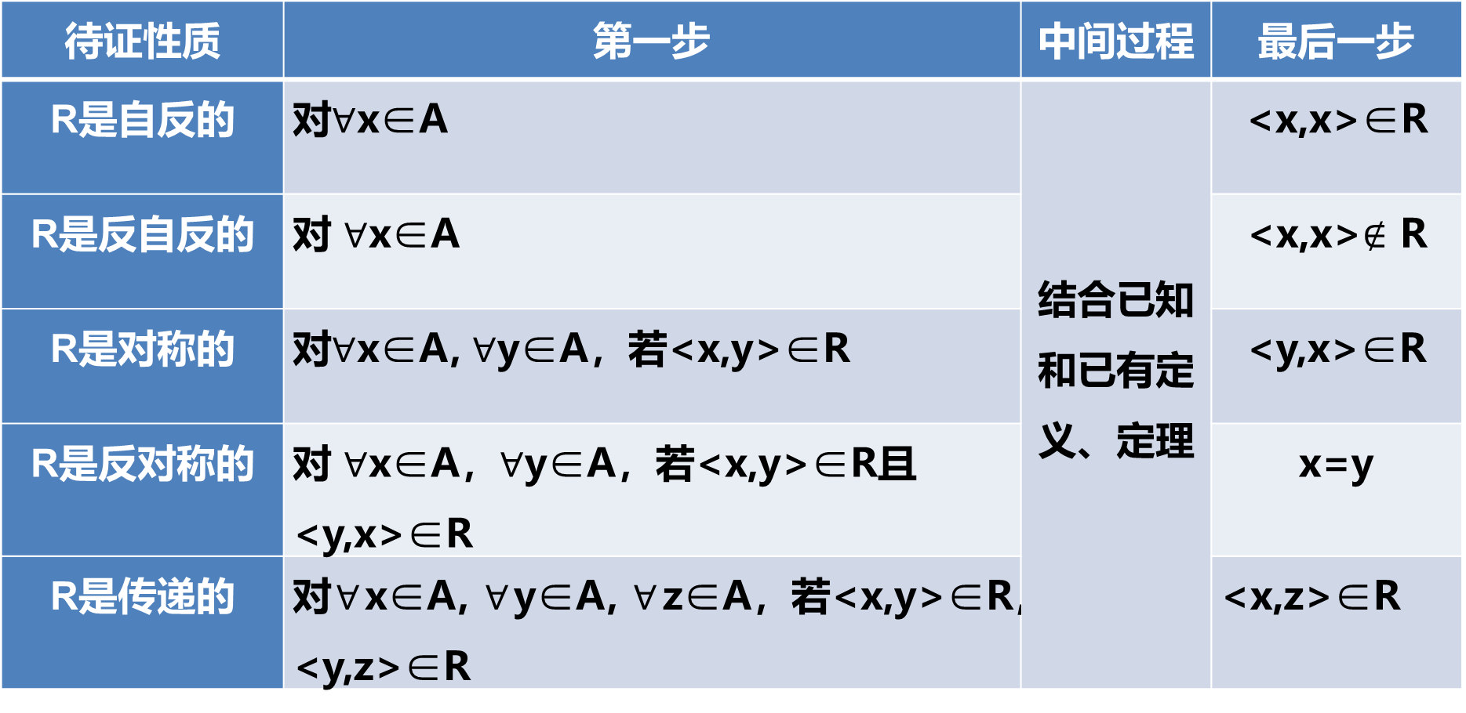
关系性质的定义证明方法框架
待证性质 | 第一步 | 中间过程 | 最后一步
R是自反的 | 对$∀$x∈A | 结合已知和已有定义、定理 | <x,x>∈R
R是反自反的 | 对 $∀$x∈A |  | <x,x>$∉$ R
R是对称的 | 对$∀$x∈A, $∀$y∈A，若<x,y>∈R |  | <y,x>∈R
R是反对称的 | 对 $∀$x∈A，$∀$y∈A，若<x,y>∈R且<y,x>∈R |  | x=y
R是传递的 | 对$∀$x∈A, $∀$y∈A, $∀$z∈A，若<x,y>∈R，<y,z>∈R |  | <x,z>∈R

Slide 108
定理4.9
定理4.9 设R是集合A上的二元关系，则：
（1）R是自反的
（2）R是反自反的
（3）R是对称的
（4）R是反对称的
（5）R是传递的
⇔ I_{A}⊆R
⇔ R∩I_{A}＝Φ
⇔ R＝R⁻¹
⇔ R∩R⁻¹⊆I_{A}
⇔ RοR ⊆R

Slide 109
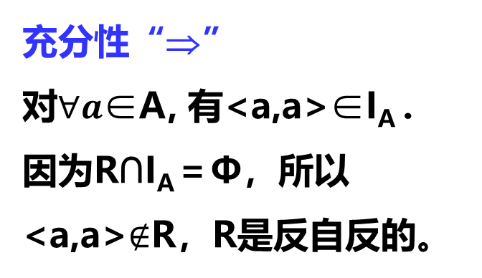
证明（2）
必要性(反证法)“⇒”
假设R∩I_{A}≠Φ，
则存在<a,b>∈R∩I_{A} ，
则<a,b>∈I_{A}。
充分性“⇒”
对$∀a$∈A, 有<a,a>∈I_{A} .
因为R∩I_{A}＝Φ，所以<a,a>$∉$R，R是反自反的。
由I_{A}的定义可知，a=b，
即<a,a>∈R，与R是反自反的矛盾。
从而R∩I_{A}＝Φ。

Slide 110
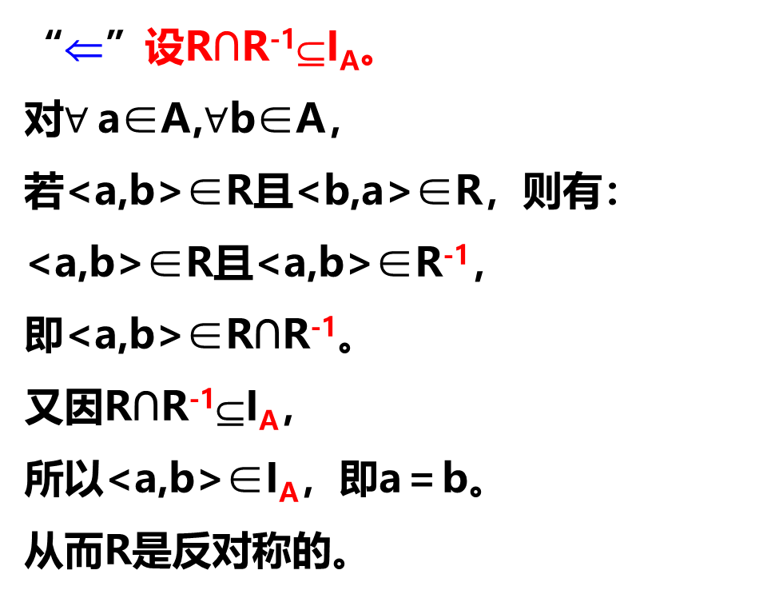
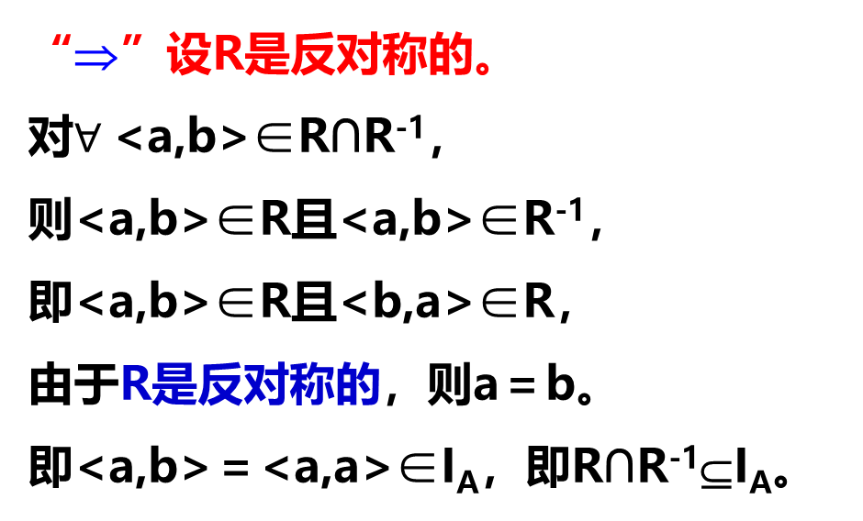
证明（4）
“⇒”设R是反对称的。
对$∀$<a,b>∈R∩R⁻¹，
则<a,b>∈R且<a,b>∈R⁻¹，
即<a,b>∈R且<b,a>∈R，
由于R是反对称的，则a＝b。
即<a,b>＝<a,a>∈I_{A}，即R∩R⁻¹⊆I_{A}。
“⇐”设R∩R⁻¹⊆I_{A}。
对$∀$a∈A,$∀$b∈A，
若<a,b>∈R且<b,a>∈R，则有：
<a,b>∈R且<a,b>∈R⁻¹，
即<a,b>∈R∩R⁻¹。
又因R∩R⁻¹⊆I_{A}，
所以<a,b>∈I_{A}，即a＝b。
从而R是反对称的。

Slide 111
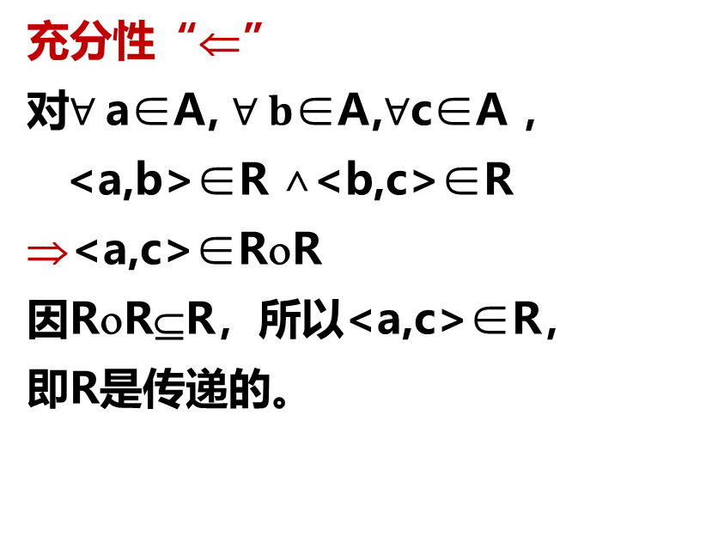
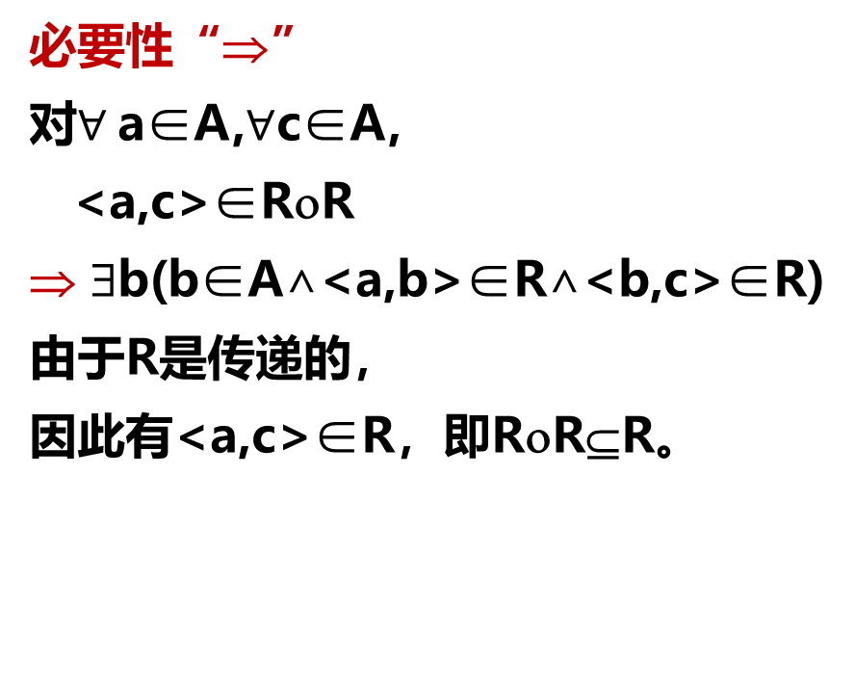
证明（5）
必要性“⇒”
对$∀$a∈A,$∀$c∈A,
<a,c>∈RοR
⇒ ∃b(b∈A∧<a,b>∈R∧<b,c>∈R)
由于R是传递的，
因此有<a,c>∈R，即RοR⊆R。
充分性“⇐”
对$∀$a∈A, $∀ b$∈A,$∀\text{c}$∈A ，
<a,b>∈R ∧<b,c>∈R
⇒<a,c>∈RοR
因RοR⊆R，所以<a,c>∈R，
即R是传递的。

Slide 112
问题引入
给定集合A上的关系R和S，如果R，S都是反自反的，那么R-S还是反自反的吗？RoS呢？
例如 设A＝{1,2,3}，R＝{<1,3>,<2,3>}，S＝{<2,3>,<3,1>}是A上的关系。
显然R，S都是反自反的。
R-S＝{<1,3>}仍然是反自反的；
RoS＝{<1,1>,<2,1>}不是反自反的。
关系性质的保守性问题：是指具有某种性质的两个关系经过运算后，运算结果是否仍具有该性质的问题。

Slide 113
4.3.3 关系性质的保守性
定理4.10 设R,S是定义在A上的二元关系，则：
(1)若R,S是自反的，则R⁻¹,R∪S,R∩S,RοS也是自反的。
(2)若R,S是反自反的，则R⁻¹,R∪S,R∩S也是反自反的。
(3)若R,S是对称的，则R⁻¹,R∪S,R∩S也是对称的。
(4)若R,S是反对称的，则R⁻¹,R∩S也是反对称的。
(5)若R,S是传递的，则R⁻¹,R∩S也是传递的。
注意：
（1）逆运算与交运算具有较好的保守性；
（2）并运算、差运算和复合运算的保守性较差。

Slide 114
构造反例的思路
正向思维：
计算RoS和R∪S，并确定其特殊性质是否满足要求
结束
构造集合A
构造满足条件的R和S
Y
N
逆向思维：
构造满足条件的RoS和R∪S
构造与R和S对应的最简单的集合A
构造计算结果与RoS和R∪S一致的R和S，并验证其特殊性质
检查修正

Slide 115
解题小贴士
解题小贴士—反例法说明R，S经过运算后不一定具有原特殊性质的思路
（1）构造R，S的运算结果，如RoS，使其不具有原特殊性质；
（2）构造最简单的R，S的基集A，使（1）成立；
（3）根据已知条件和运算规则，构造A上的R和S，并计算RoS，如果与（1）一致，则构造成功，结束；否则，返回（1）。

Slide 116
例4.28
例4.28 试举例说明下列事实不一定成立。
（1）R和S是反自反、反对称和传递的，但是，RoS不一定具备反自反性，反对称性；R∪S不一定具有反对称性和传递性；
（2）R和S是自反、对称和传递的，但是RoS不一定是对称和传递的，R-S不一定是自反和传递的。
分析 （1）对不一定成立的事实，可采用反例法。
按照“反例法说明R，S经过运算后不一定具有原特殊性质的思路”。

Slide 117
例4.28 分析（逆向思维）
① 假设RoS={<1，1>，<1，2>，<2，1>}，显然RoS不是反自反和反对称的；
② 构造使①成立的最简单的集合A={1，2}；
③ 因为R和S是反自反、反对称和传递的以及RoS的结果已知，所以可构造
R＝{<1，a>，<2，b>}，S＝{<a，2>，<b，1>}且a，b不能为1或者2。下面确定a和b的值。
若a≠b，则RoS={<1,2>,<2,1>}是反自反的，不符合要求；
若a=b，则RoS={<1,1>,<2,2>,<1,2>,<2,1>}不是反自反和反对称的，符合要求，但与原有的RoS不一致，返回①；

Slide 118
例4.28 分析 （续）
①′ 更新RoS={<1,1>,<2,2>,<1,2>,<2,1>}；
②′ 因为a=b，但不能为1或者2，所以在集合A中增加一个元素，例如3，于是集合A更新为{1,2,3}；
③′ R＝{<1,3>,<2,3>}，S＝{<3,2>,<3,1>}是反自反、反对称和传递的，且 RoS={<1,1>, <2,2>,<1,2>,<2,1>}不是反自反和反对称的。
综上所述，得到满足条件的集合A和A上的关系R和S。
类似构造R和S，使得R∪S满足要求。

Slide 119
例4.28 解
解（1）设A={1,2,3}, R＝{<1,3>,<2,3>}，S＝{<3,2>,<3,1>}是定义在A上的两个关系。显然R,S都是反自反的、反对称的、传递的。此时
RoS＝{<1,1>,<1,2>,<2,2>,<2,1>}不具备反自反性和反对称性；
R∪S＝{<3,2>,<3,1>,<1,3>,<2,3>}不具备传递性和反对称性。

Slide 120
例4.28 解（续）
解（2）设A＝{1,2,3}，R＝{<1,1>,<2,2>,<3,3>,<1,2>,<2,1>}，
S＝{<1,1>,<2,2>, <3,3>,<3,2>,<2,3>}是A上的两个关系。
显然R，S都是自反、对称和传递的。此时
RoS＝{<1,1>,<2,2>,<3,3>,<2,3>,<3,2>,<1,2>,<2,1>,<1,3>}不具备对称性和传递性；
R−S＝{<1,2>,<2,1>}不具备自反性和传递性。

Slide 121
1
历史人物
学习要求
内容导航
4.1
二元关系及其表示
4.2
关系的运算
CONTENTS
4.3
关系的性质
4.4
关系的闭包
4.5
关系的应用
4.6
作业

Slide 122
问题引入
对于一个给定的关系，可能不具有某一个特殊性质。但是，如果我们希望它具有该特定的性质，那么应该怎么做呢？
例如，对给定集合A={1,2,3}上的关系R={<1,1>,<1,2>,<2,1>}，它不具有自反性。根据自反性的定义，
在关系R中添加<2,2>，<3,3>或者
添加<2,2>，<3,3>，<1,3>或者
………
得到的R’就具有自反性。
关系的闭包

Slide 123
关系闭包的定义
定义4.14 设R是定义在A上的关系，若存在A上的另一个关系R′使得R⊆R′且满足：
（1）R′是自反的(对称的、或传递的)；
（2）对任何自反的(对称的、或传递的)关系R〞，如果R⊆ R〞，就有R′⊆ R〞。
则称R′为R的自反闭包(Reflexive Closure)(对称闭包(Symmetric Closure)、或传递闭包(Transitive Closure))，分别记为r(R)(s(R)或t(R))。
解题小贴士—关系R的自反/对称/传递闭包的计算方法
首先判断R是否具有自反/对称/传递性，
① 若有，则r(R)/s(R)/t(R)=R；
② 若无，则在R中添加最少的元素，使其具有自反/对称/传递性，添加后的结果即为r(R)/s(R)/t(R)。

Slide 124
例4.29
例4.29 设A={1,2}，R={<1,1>,<1,2>}是A上的关系。试判断下列关系是否是
Ｒ的自反闭包、 对称闭包和传递闭包。
（1）R₁＝{<1,1>,<2,2>,<1,2>}
（2）R₂＝{<1,1>,<2,2>,<1,2>,<2, 1>}
（3）R₃＝{<1,1>,<1,2>,<2,1>}
（4）R₄＝{<1,1>,<1,2>}
R是传递的，不是自反和对称的
由定义4.14知 r(R)＝{<1,1>,<2,2>,<1,2>}
s(R)＝{<1,1>,<1,2>,<2,1>}
t(R)=R
R₁=r(R)，R₁≠s(R)，R₁≠t(R)
R₂≠r(R)，R₂≠s(R)，R₂≠t(R)
R₃≠r(R)，R₃=s(R)，R₃≠t(R)
R₄≠r(R)，R₄≠s(R)，R₄=t(R)

Slide 125
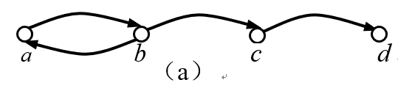

例4.30
例4.30 设集合A={a,b,c,d}，R={<a,b>,<b,a>,<b,c>, <c,d>}是定义在A上的二元关系。
（1）画出R的关系图；
（2）求出r(R),s(R),t(R),并画出其相应的关系图。
解（1）R的关系图见下图；

Slide 126
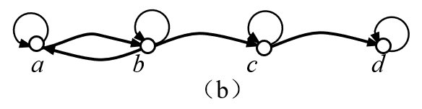
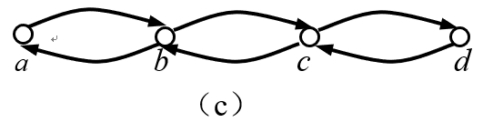
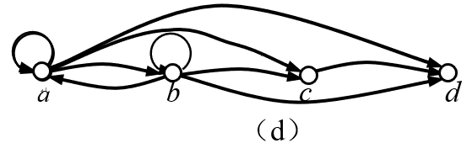
例4.30 （续）
（2）r(R)＝{<a,b>,<b,a>,<b,c>,<c,d>,<a,a>,<b,b>,<c,c>,<d,d>}，其关系
图如图(b)所示；
s(R)＝{<a,b>,<b,a>,<b,c>,<c,d>,
<c,b>,<d,c>}，其关系图如图(c)所示；
t(R)＝{<a,b>,<b,a>,<b,c>,<c,d>,
<a,a>,<b,b>,<a,c>,<a,d>,<b,d>}，
其关系图如图(ｄ)所示。

Slide 127
解题小贴士
解题小贴士—利用R的关系图G_{R}求关系自反/对称/传递闭包的方法
（1）在G_{R}中没有自环的结点处加上自环，可得r(R)的关系图；
（2）在G_{R}中将每条单向边改成双向边，可得s(R)的关系图；
（3）在G_{R}中从每个结点出发，找到任意一条长度为2的路径的终点，如果该结点到其终点没有边相连，就加上此边，可得t(R)的关系图。
将得到的关系图分别转化为集合表示，即得R的自反/对称/传递闭包。

Slide 128
定理4.10
定理4.10 设R是集合A上的二元关系，则：
（1）r(R)＝R∪I_{A}。
（2）s(R)＝R∪R⁻¹。
（3）t(R)＝ ，若|A|＝n，则t(R)＝ 。

Slide 129
证明(1)
(1) 根据自反闭包的定义直接证明，即证R∪I_{A}是自反闭包。
1）显然R⊆R∪I_{A} 。
2）证明R∪I_{A}是自反的。
显然I_{A}⊆R∪I_{A}，根据定理4.9知，R∪I_{A}是自反的；
3）证明对任何包含R的自反关系R′ ，都有R∪I_{A} ⊆R′
因为 R⊆R′。 (1)
又因为R′是自反的，由定理4.9，有
I_{A}⊆R′。 (2)
于是，根据式(1)和(2)，有R∪I_{A}⊆R′
从而，根据自反闭包的定义知r(R)= R∪I_{A} 。

Slide 130
证明（3）
（3）按定义证明的方法直接证明t(R)＝ 。
1）首先证明t(R)⊆
此时需要证明R⊆ 并且 是可传递的。
a) 因为 ＝R∪R²∪R³∪…，所以R⊆
b) 下面证明 是可传递的。
对任意a,b,c∈A，若<a,b>∈ ，<b,c>∈ ，
则必存在R^{j},R^{k}(1≤j,k<∞)，使得<a,b>∈R^{j},<b,c>∈R^{k},

Slide 131
证明（3）(续1)
即<a,c>∈R^{j+k}(1≤j+k≤∞)，又R^{j+k}⊆ ，
所以<a,c>∈ ，即是传递的。
由传递闭包的定义知：t(R)⊆ 。
2) 证明 ⊆t(R)。只需证对任意i∈N⁺，有R^{i}⊆t(R)。
当i＝1时，因R⊆t(R)，显然成立。
设i＝k时，有R^{k}⊆t(R)成立。
当i＝k+1时，对任意<a,b>∈R^{k+1}，则存在c∈A，使得<a,c>∈R^{k}，<c,b>∈R由归纳假设有：

Slide 132
证明（3）(续2)
<a,c>∈t(R)，<c,b>∈t(R)，由t(R)可传递，所以<a,b>∈t(R)，
即有：R^{k+1}⊆t(R)。
由归纳法知， 对任意i∈N⁺，有R^{i}⊆t(R)。
所以 ⊆t(R)。
由1)、2)知：t(R)＝ 。
当|A|＝n时，由定理4.8知： ＝ 。所以，
t(R)＝

Slide 133
例4.31
例4.31 设A＝{a,b,c}，R＝{<a,a>,<a,b>,<b,c>,<c,b>}是A上的关系。
计算r(R)，s(R)，t(R)。
解 r(R)＝R∪I_{A}
＝{<a,a>,<a,b>,<b,c>,<c,b>}∪{<a,a>,<b,b>,<c,c>}
＝{<a,a>,<b,b>,<c,c>,<a,b>,<b,c>,<c,b>}

Slide 134
例4.31 （续）
s(R) ＝ R∪R⁻¹
＝{<a,a>,<a,b>,<b,c>,<c,b>}∪{<a,a>,<b,a>,<b,c>,<c,b>}
＝{<a,a>,<a,b>,<b,a>,<b,c>,<c,b>}
因为R²＝{<a,a>,<a,b>,<a,c>,<b,b>,<c,c>}
R³＝{<a,a>,<a,b>,<a,c>,<b,c>,<c,b>}
t(R)＝R¹∪R²∪R³
＝{<a,a>,<b,b>,<c,c>,<a,b>,<b,c>,<c,b>,<a,c>}

Slide 135
1
历史人物
学习要求
内容导航
4.1
二元关系及其表示
4.2
关系的运算
CONTENTS
4.3
关系的性质
4.4
关系的闭包
4.5
关系的应用
4.6
作业

Slide 136
例4.32
例4.32 某电视台，拟制定一项为时半小时的节目，其中包含戏剧，音乐与广告，每项节目都定为五分钟的倍数，试求：
（1）各种时间分配情况的集合；
（2）戏剧所分配的时间比音乐多的集合；
（3）广告所分配的时间与音乐或戏剧所分配的时间相等的集合；
（4）音乐所分配的时间恰为五分钟的集合。

Slide 137
例4.32 （续）
解 （1） 各种时间分配情况的集合为：
T={<5,5,20>,<5,10,15>,<5,15,10>,<5,20,5>,<10,5,15>,
<10,10,10>, <10,15,5>,<15,5,10>,<15,10,5>,<20,5,5>}
（2）戏剧所分配的时间大于音乐所分配时间的集合为：
D={<10,5,15>,<15,5,10>,<15,10,5>,<20,5,5>}
（3）广告分配的时间与音乐或戏剧所分配的时间相等的集合：
S={<5,20,5>,<10,10,10>,<20,5,5>}
（4）音乐所分配的时间恰为五分钟的集合： M={<5,5,20>,<10,5,15>,<15,5,10>,<20,5,5>}

Slide 138
例4.33
例4.33 假设点i和j之间存在路径当且仅当从结点i通过图中的边能够到达结点j，其中点i到点j的路上边的数目称为该条路径的长度。试在下图中求
（1）从点c开始的长度为1的所有路径；
（2）从点c开始的长度为2的所有路径；
（3）图中所有长度为2的路径条数。
c
a
d
e
b
f

Slide 139
例4.33 （续）
解 首先写出图4.12的关系矩阵A，并计算M=(m_{ij})=A×A，即
（1）由关系矩阵A可知，从点c开始的长度为1的所有路径为： c→d和 c→e.
（2）由矩阵的计算规则可知，m₃₂=m₃₃=m₃₆=1, 从而从c开始的长度为2的所有路径有3条，分别为c→d→b，c→d→c和 c→e→f共三条.
（3）由A×A可知，A×A中共有17个1，即图中所有长度为2的路径条数有17条。

Slide 140
例4.34
例4.34 设集合A = {张红，李明，王强，程飞，赵伟}，B = {离散数学，操作系统，计算机科学，算法分析，组合数学}，
R = <张红，离散数学>，<李明，组合数学>，
<王强，操作系统>，<程飞，操作系统>，
<赵伟，计算机科学>，<张红，算法分析>}
表示学生选课情况，试用表的形式表示关系R。
解 关系R的表表示如右表所示。
学生 | 课程
张红 | 离散数学
李明 | 组合数学
王强 | 操作系统
程飞 | 操作系统
赵伟 | 计算机科学
张红 | 算法分析

Slide 141
例4.35
例4.35 设集合A={A₁,A₂,A₃,A₄}表示学生姓名的集合，B={B₁,B₂,B₃,B₄}表示学生学号的集合，C={C₁,C₂,C₃,C₄}表示课程的集合，D={D₁,D₂,D₃,D₄}表示学生课程得分的集合，R={<A₁,B₁,C₁,D₂>,<A₂,B₂,C₂,D₁>,<A₃,B₃,C₃,D₃>,<A₄,B₄,C₄,D₄>}表示学生的选课及课程得分情况。试用表的形式表示关系R。
解 关系R的表表示如右表所示。
学生 | 学号 | 课程 | 成绩
A₁ | B₁ | C₁ | D₂
A₂ | B₂ | C₂ | D₁
A₃ | B₃ | C₃ | D₃
A₄ | B₄ | C₄ | D₄

Slide 142
例4.36
例4.36 设A={18:00，18:30，19:00,…,21:30,22:00} 表示从18:00到22:00的间隔半小时的时刻集，B={1,2,5,8} 表示中央电视台四个电视频道集，R₁和R₂是从A到B的两个二元关系，试解释二元关系R₁，R₂， R₁ ∪ R₂ ， R₁ ∩ R₂ ， R₁⊕R₂和R₁−R₂的意义。
解 A×B表示在晚上九个时刻和四个电视频道所组成的电视节目表， R₁和R₂分别是 A×B的两个子集。
如果R₁表示音乐节目播出的时间表， R₂表示戏曲节目的播出时间表，则
R₁ ∪ R₂表示音乐或戏曲节目的播出时间表；
R₁ ∩ R₂表示音乐和戏曲一起播出的时间表；
R₁⊕R₂表示音乐节目表以及戏曲节目表，但不是音乐和戏曲一起的节目表；
R₁−R₂表示不是戏曲时间的音乐节目时间表。

Slide 143
例4.37
例4.37 设有关系R和S分别如表4.5和表4.6所示，现在在R中增加关系S中的所有元组，试求增加后的关系。
解 关系R增加S的元组后所构成的关系为R∪S，见表4.7。
表4.5 表4.6 表4.7
A | B | C
1 | 4 | 5
4 | 1 | 3
5 | 6 | 4
A | B | C
4 | 6 | 4
4 | 1 | 3
6 | 1 | 5
A | B | C
1 | 4 | 5
4 | 1 | 3
5 | 6 | 4
4 | 6 | 4
6 | 1 | 5

Slide 144
例4.38
例4.38 设有关系R和S如表4.8和表4.9所示，现在在R中去掉关系S中所出现的元组，试求去掉S后的关系。
解 关系R中除去S中所出现的元组后所得的关系R-S如表4.10所示。
表4.5 表4.6 表4.7
A | B | C |  | A | B | C |  | A | B | C
1 | 4 | 3 |  | 1 | 4 | 3 |  | 4 | 5 | 6
4 | 5 | 6 |  | 7 | 8 | 9
7 | 8 | 9

Slide 145
1
历史人物
学习要求
内容导航
4.1
二元关系及其表示
4.2
关系的运算
CONTENTS
4.3
关系的性质
4.4
关系的闭包
4.5
关系的应用
4.6
作业

Slide 146
作业
1.
4. （1）（3）
8. （1）（3）
9.
10. （1）（3）
13. 14.
17.
21. （1）（3）（5）
22.
24.
25. （1）（3）（5）
26. （a）（d）（g）（j）
29. 30.
31. （a）（c）（e）

Slide 147
THANKS

